Slide 1
Welkom op de vijfde virtuele rondleiding in de Plantentuin, woensdag 7 oktober 2020
Nieuws ?
“Geen nieuws is goed nieuws”, is een gezegde waarvan het waarheidsgehalte kan worden betwijfeld.
Misschien verbergt het een akelig fenomeen, waarvan het uitspreken alleen al ten zeerste ongewenst is?
Maar goed, we laten ons niet doen, en een wandeling in onze Plantentuin doet wonderen, echt waar.
Durf wandelen… en van harte welkom!

Slide 2
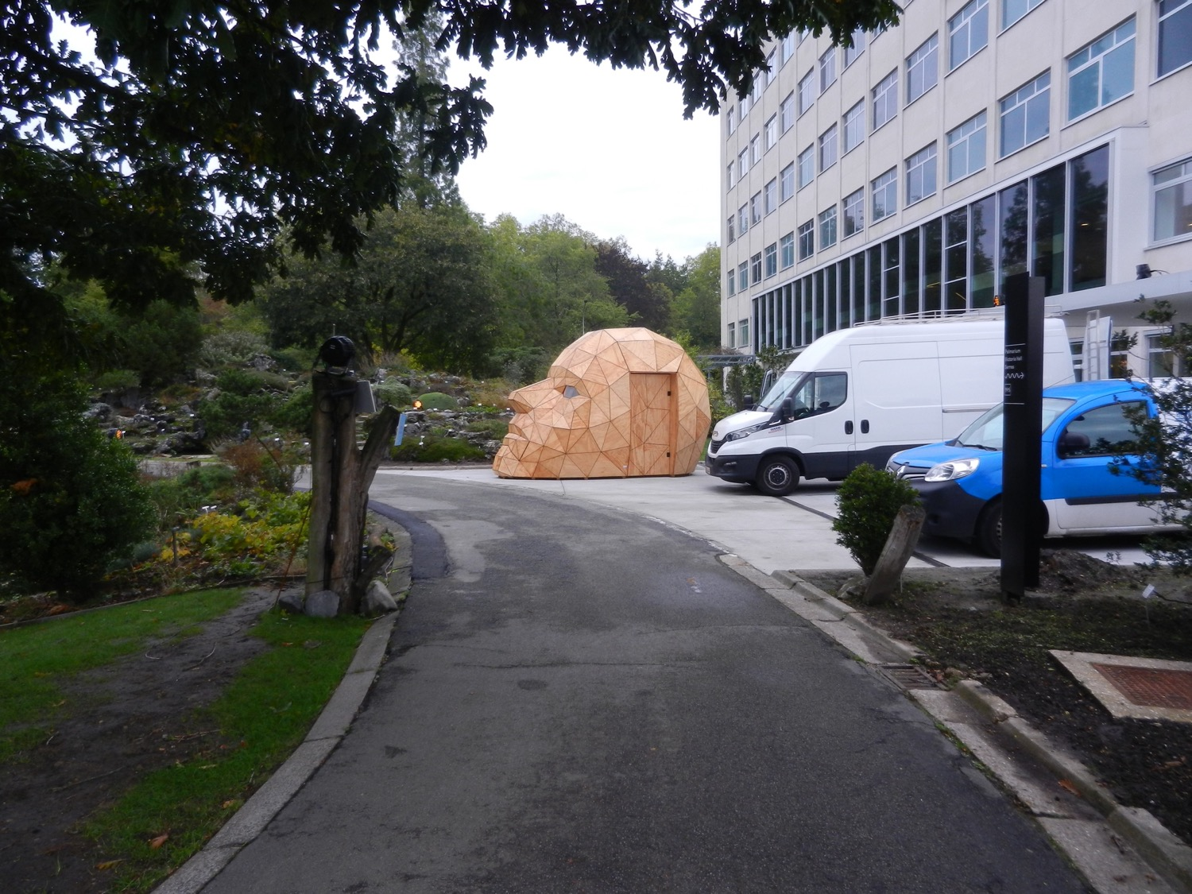
Notes:
Nieuw in de Plantentuin, en wat schuilt hierin?

Slide 3
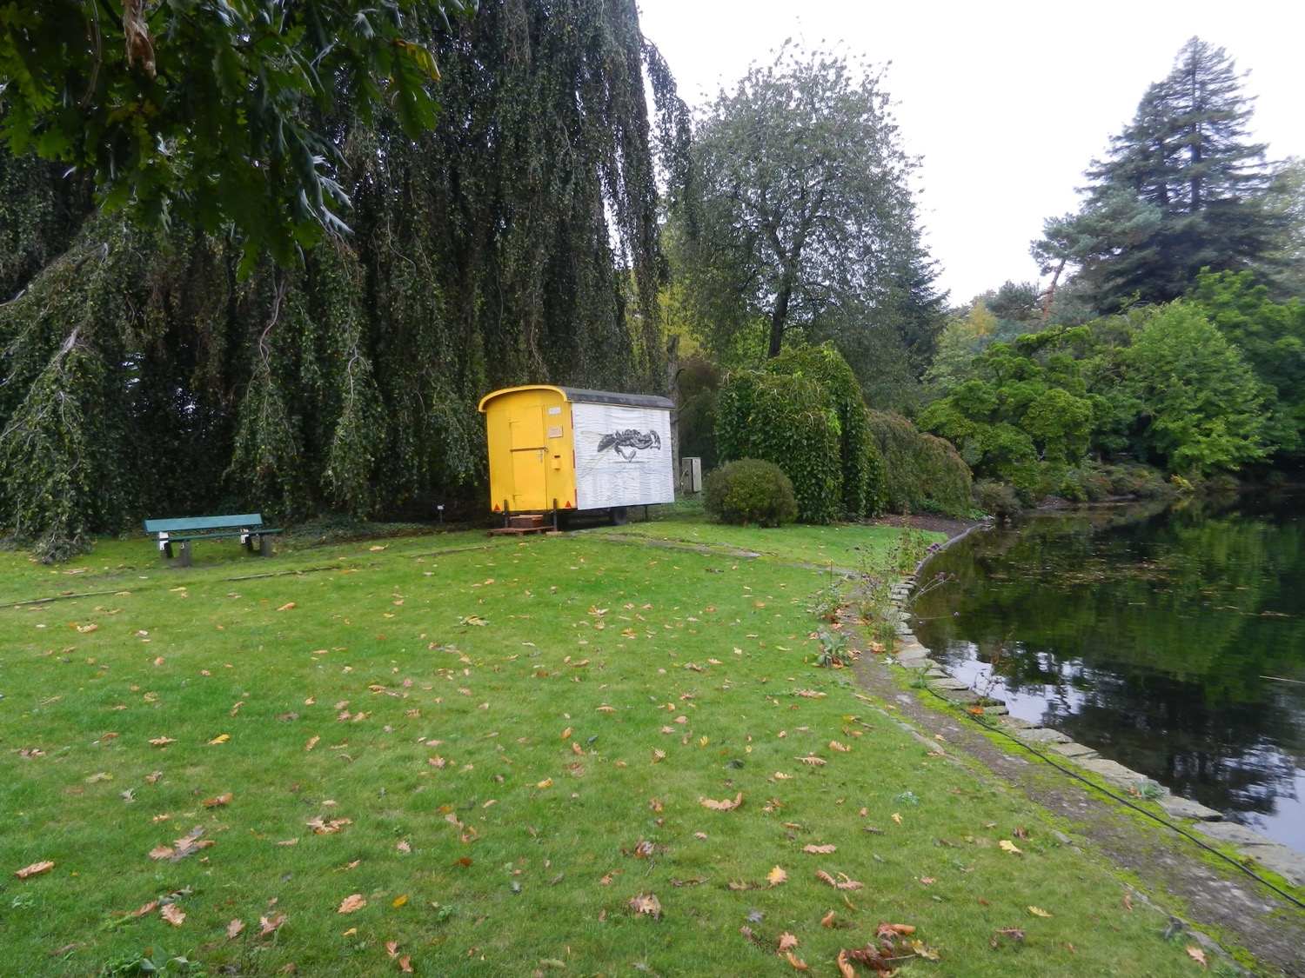
Notes:
Nieuw in de Plantentuin, en wat schuilt hierin?

Slide 4
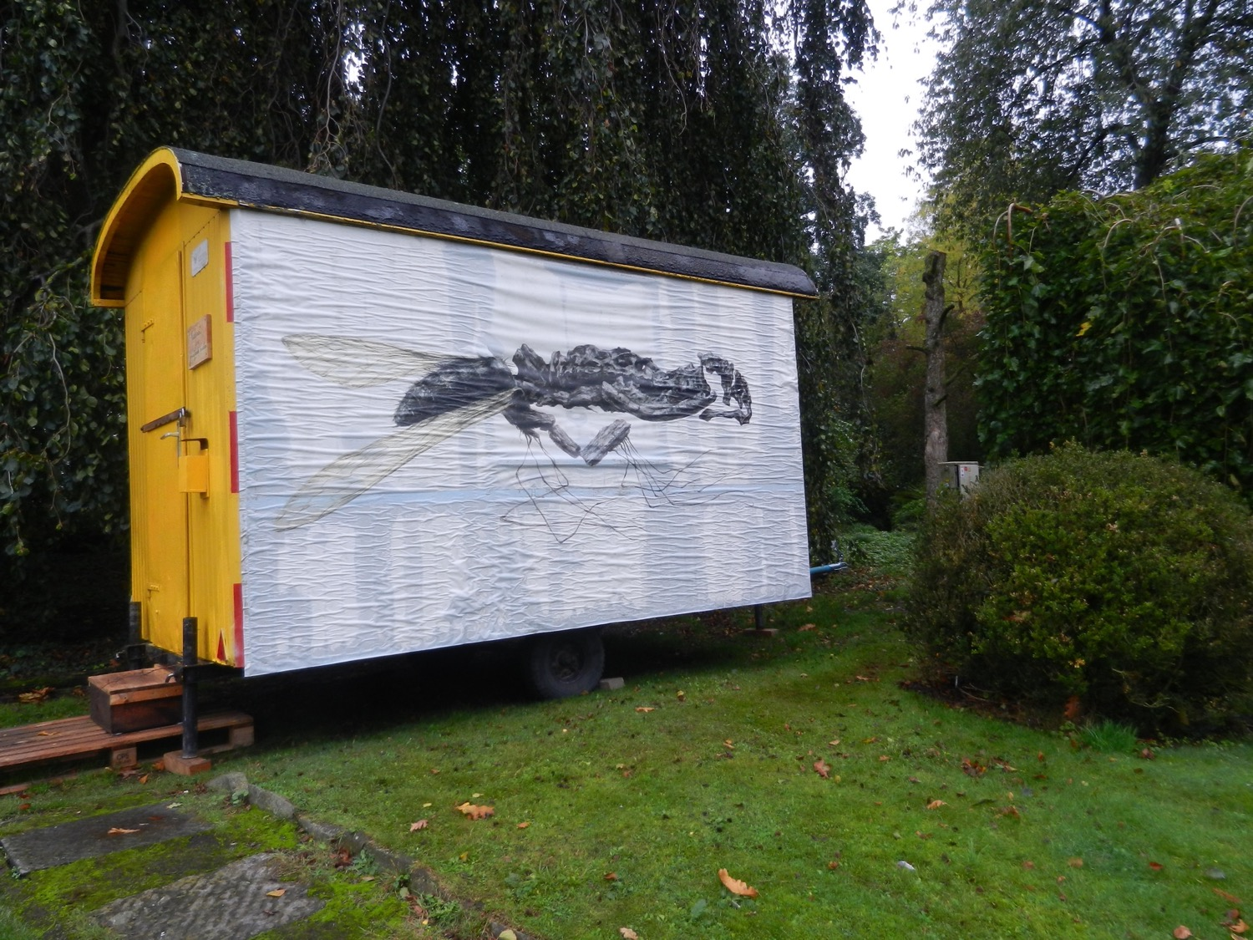
Notes:
Nieuw in de Plantentuin, en wat schuilt hierin?

Slide 5
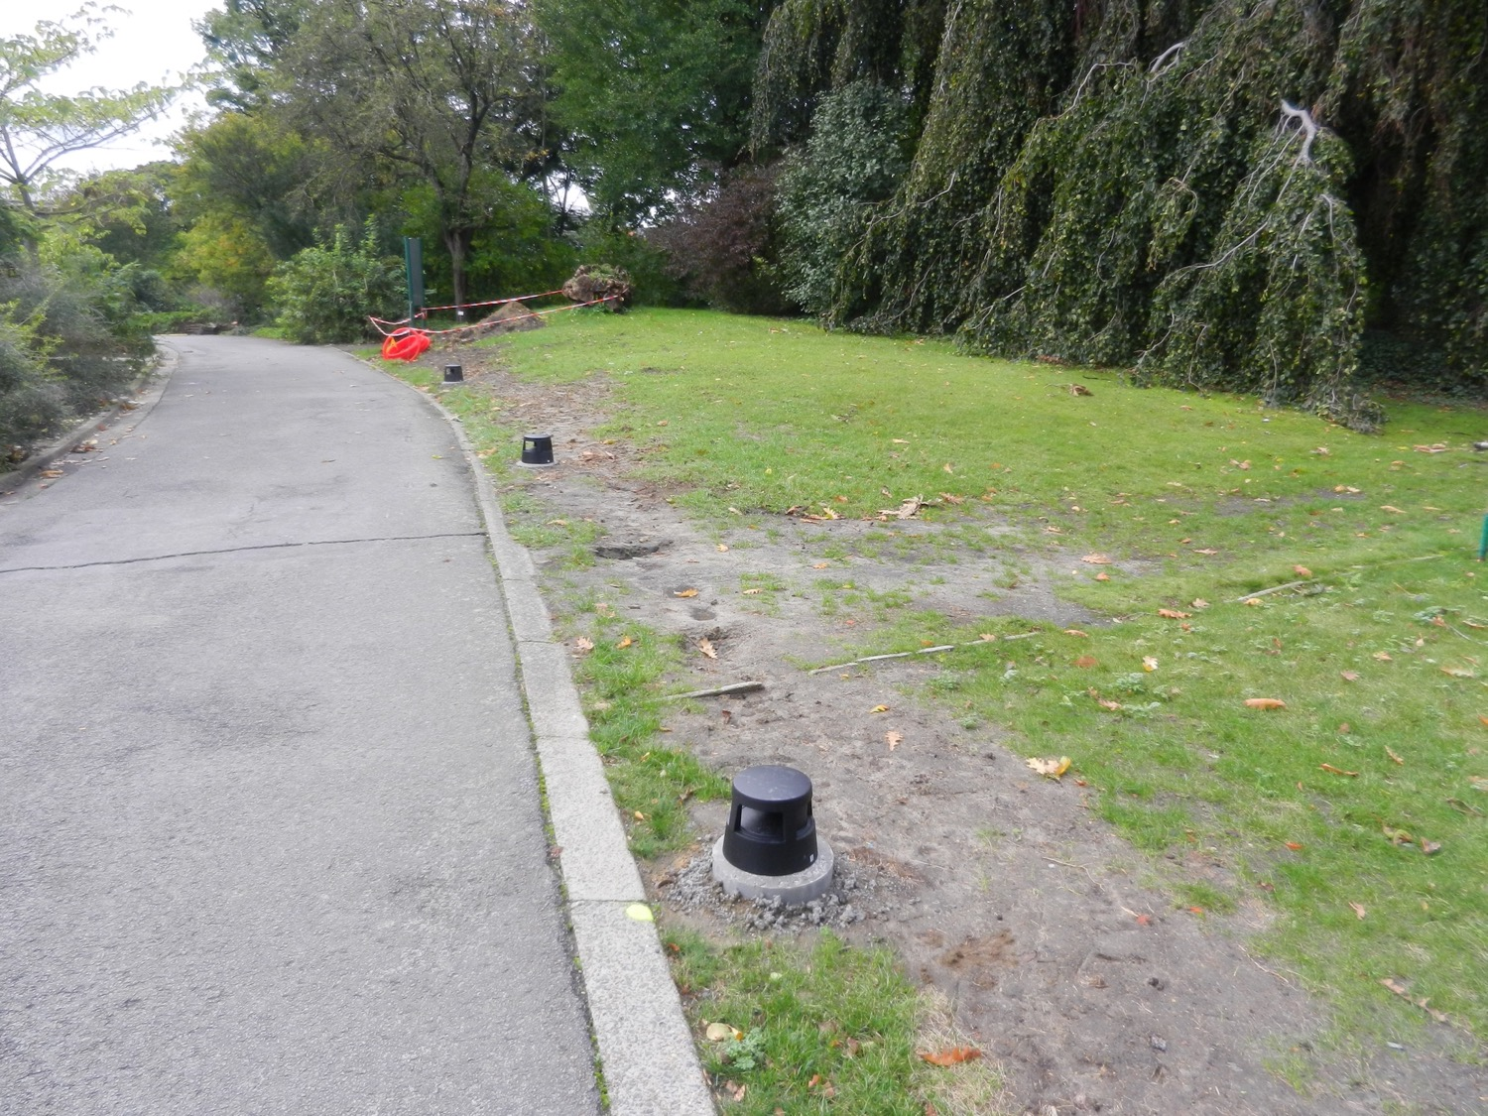
Notes:
Nieuw in de Plantentuin, en wat schuilt hierin?

Slide 6
Grote Vijver GRV

Slide 7
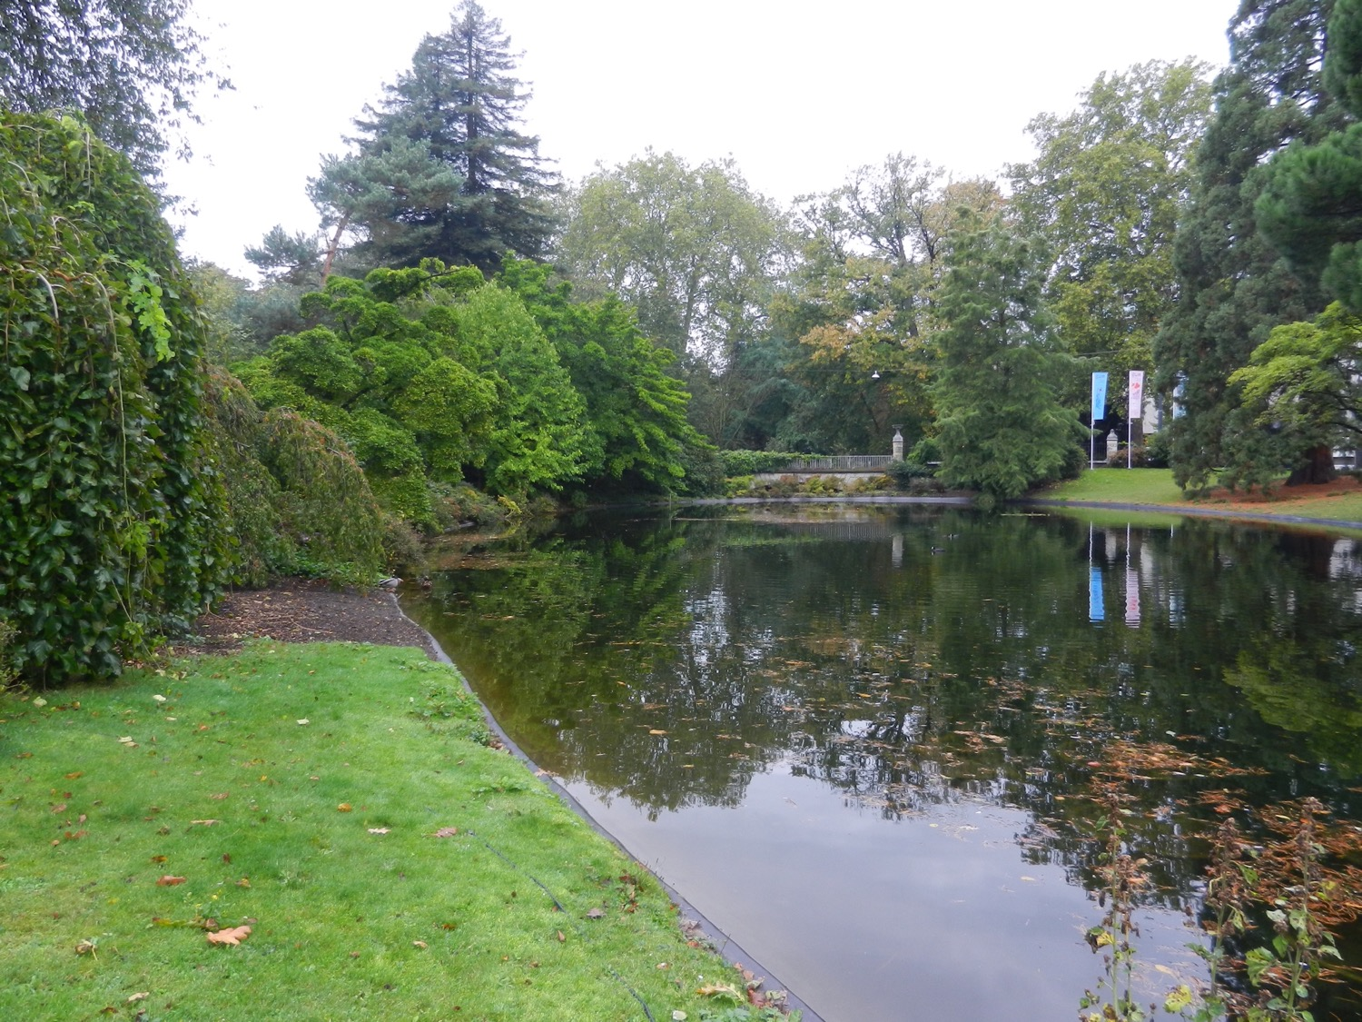
Notes:
Stemmingsbeelden, net voor de start van de herfstverkleuring.

Slide 8
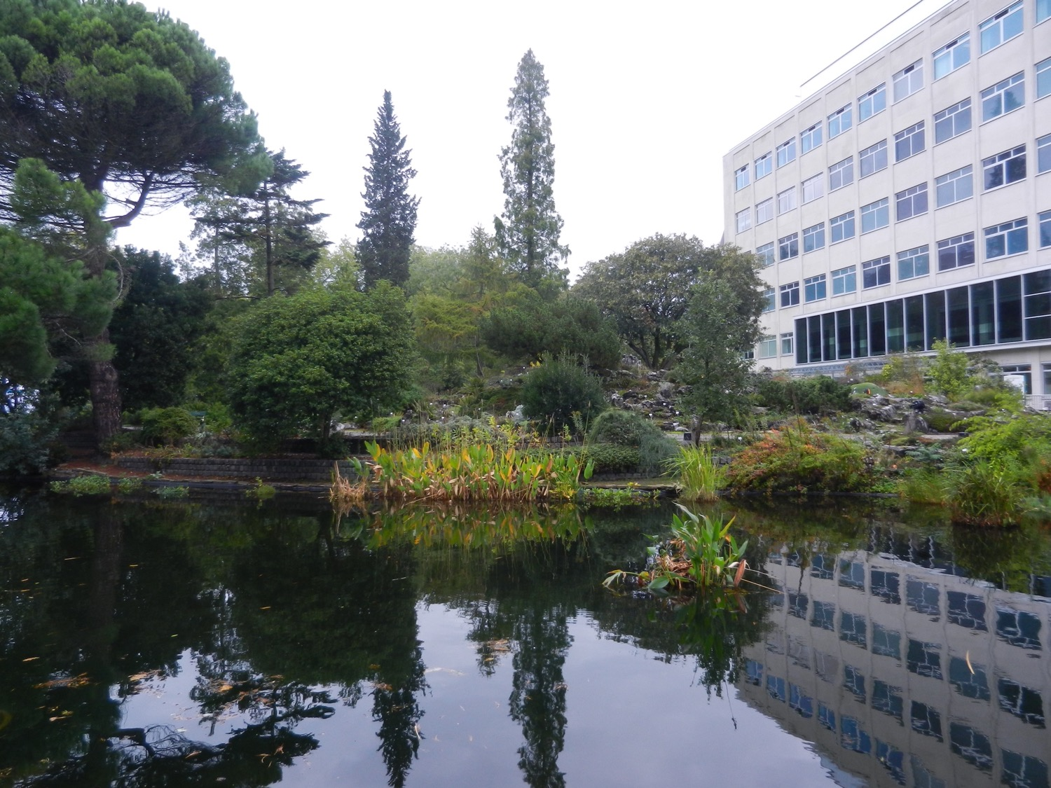
Notes:
Stemmingsbeelden, net voor de start van de herfstverkleuring.

Slide 9
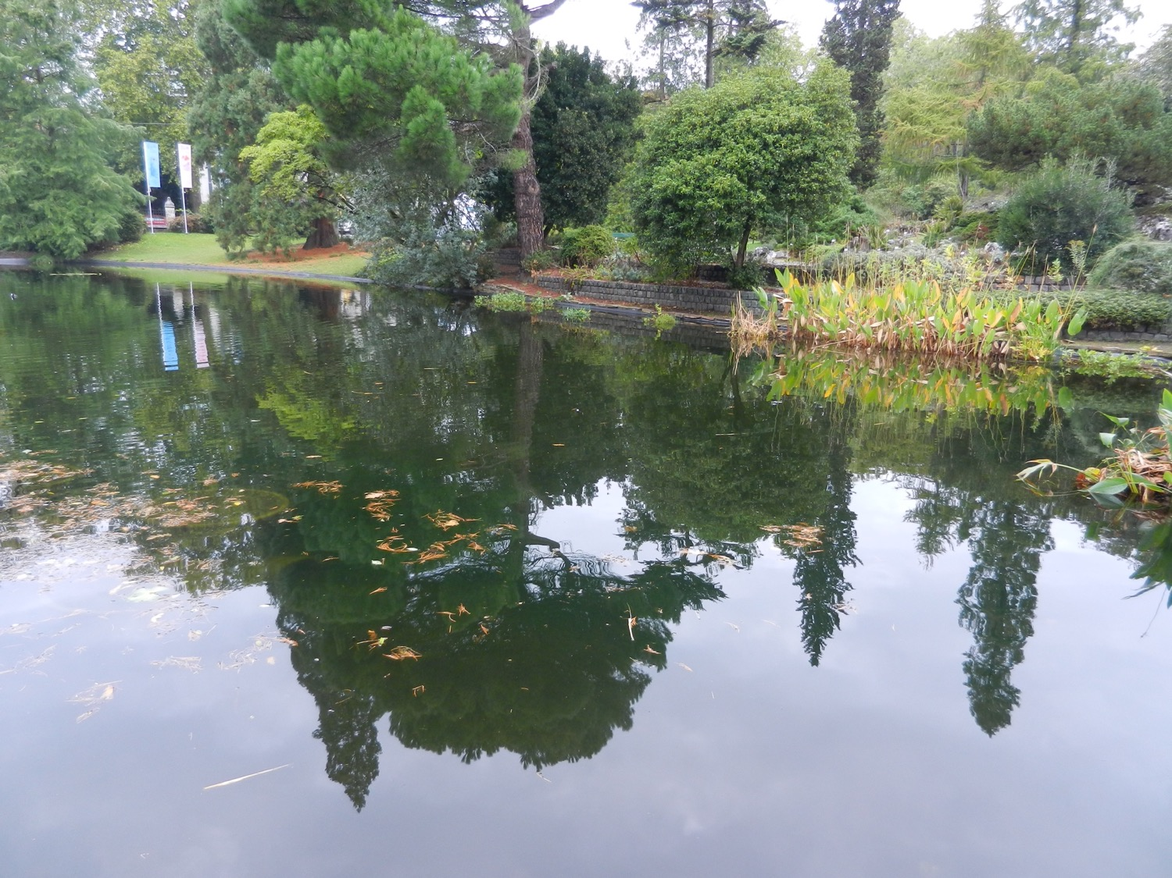
Notes:
Stemmingsbeelden, net voor de start van de herfstverkleuring.

Slide 10
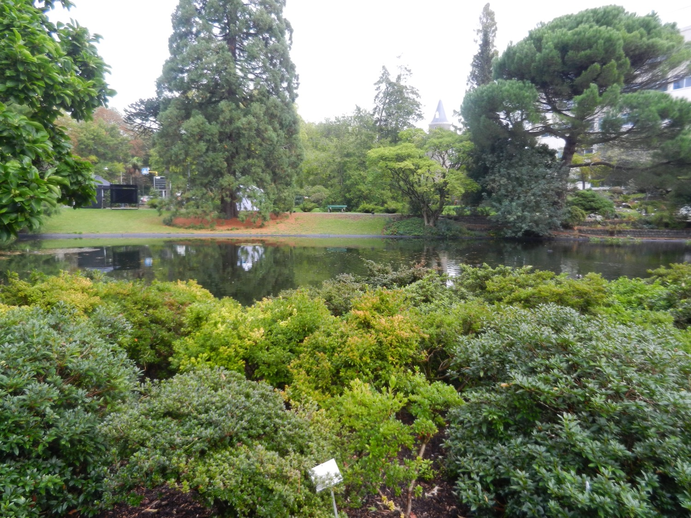
Notes:
Stemmingsbeelden, net voor de start van de herfstverkleuring.

Slide 11
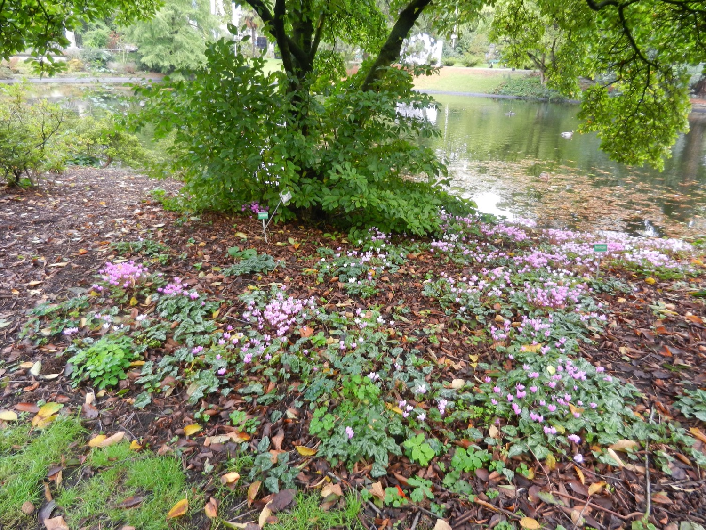
Notes:
Cyclamen hederifolium
Sleutelbloemfamilie (Primulaceae)
In de schaduw van een oude Magnolia kobus breidt deze populatie zich gestaag uit, met zeer betrouwbare herfstbloei.

Slide 12
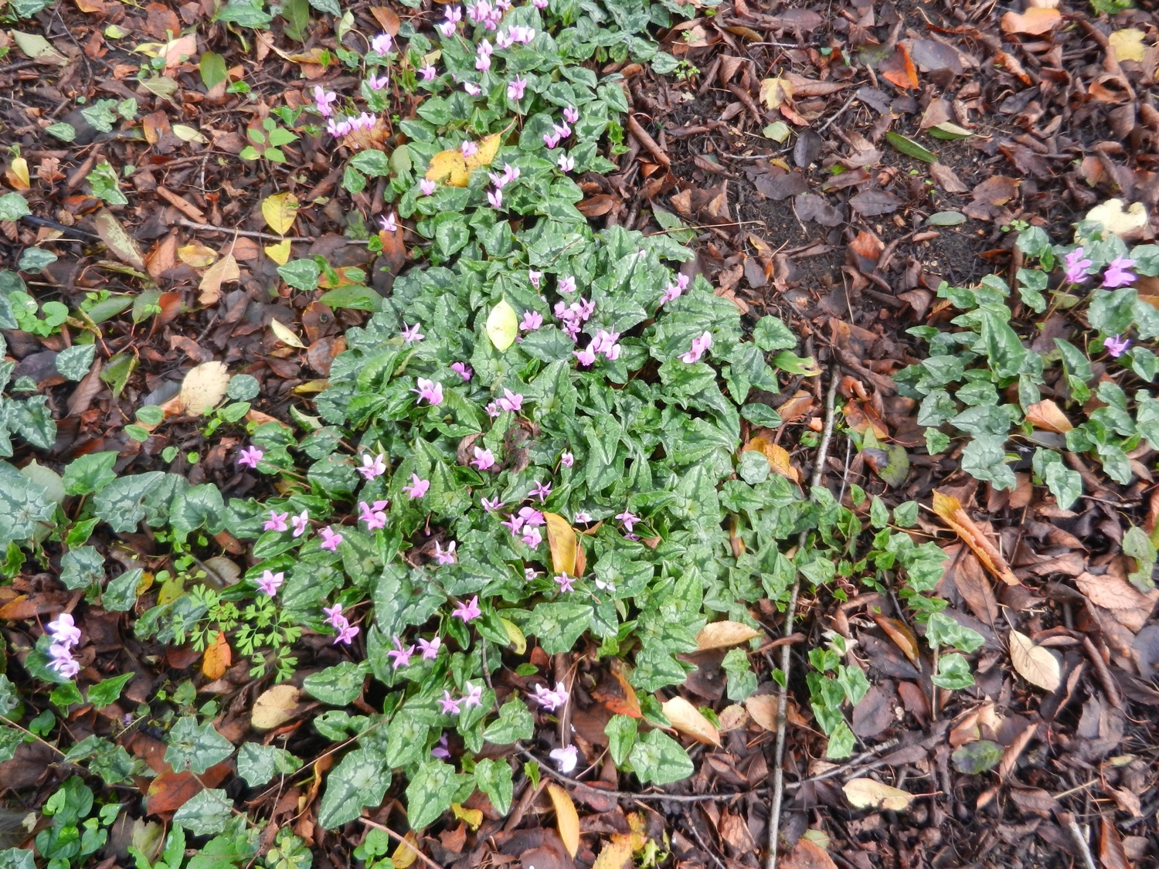
Notes:
Cyclamen hederifolium
Sleutelbloemfamilie (Primulaceae)
In de schaduw van een oude Magnolia kobus breidt deze populatie zich gestaag uit, met zeer betrouwbare herfstbloei.

Slide 13
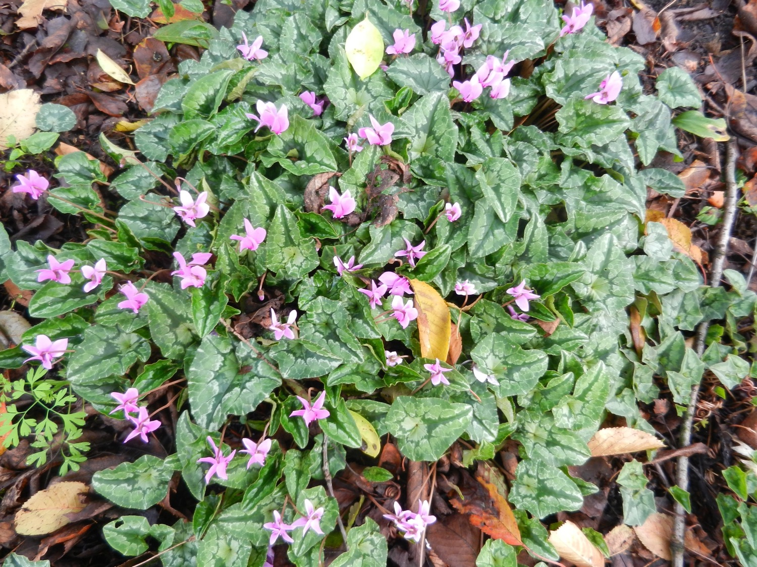
Notes:
Cyclamen hederifolium
Sleutelbloemfamilie (Primulaceae)
In de schaduw van een oude Magnolia kobus breidt deze populatie zich gestaag uit, met zeer betrouwbare herfstbloei.

Slide 14
Rotstuin RTS

Slide 15
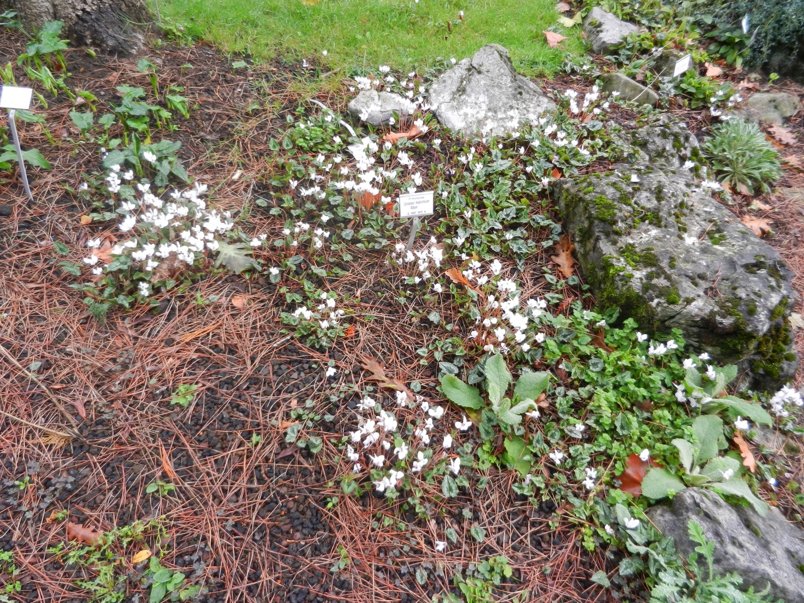
Notes:
Cyclamen hederifolium ‘Album’
Sleutelbloemfamilie (Primulaceae)
Ook deze populatie groeit in de schaduw, hier van een oude Abies firma. Deze witte (eerder: kleurloze) variant heeft minder charme dan de natuurlijke vorm, zo lijkt het mij.

Slide 16
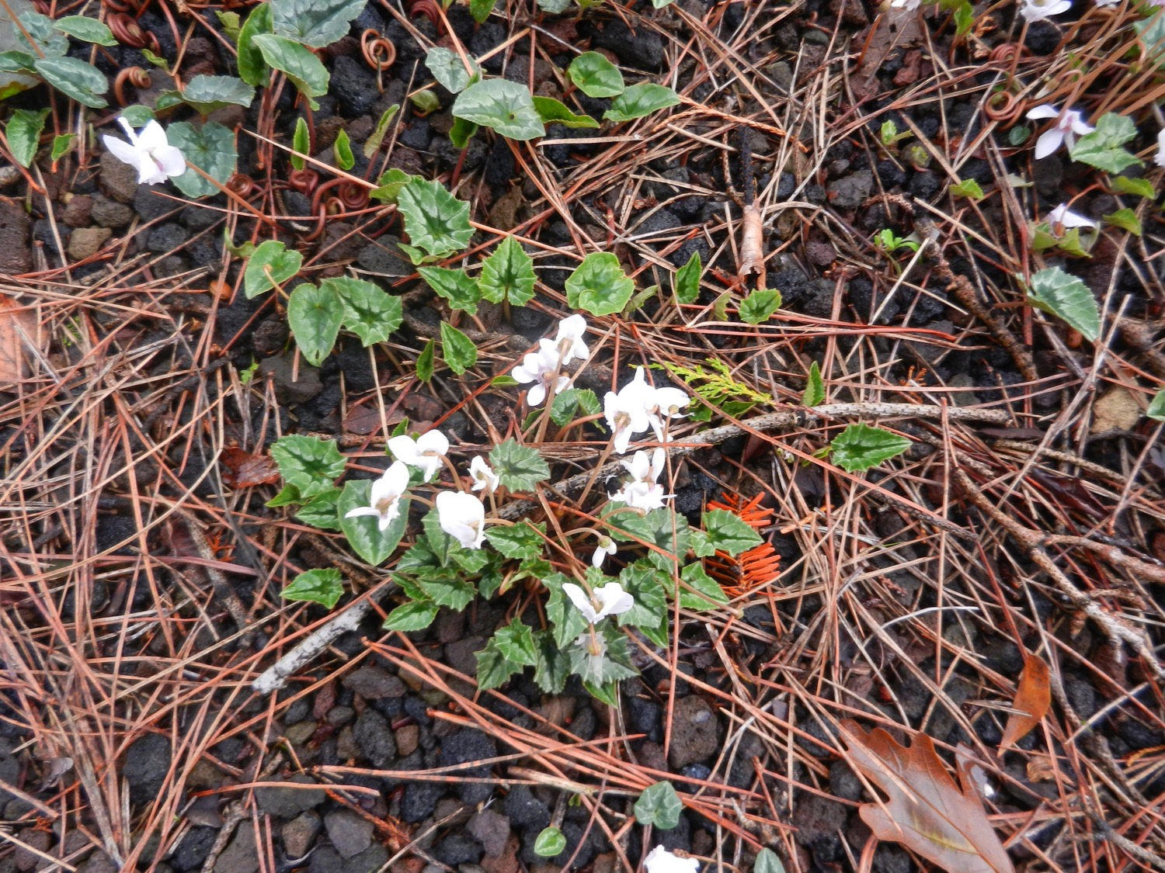
Notes:
Cyclamen hederifolium ‘Album’
Sleutelbloemfamilie (Primulaceae)
Ook deze populatie groeit in de schaduw, hier van een oude Abies firma. Deze witte (eerder: kleurloze) variant heeft minder charme dan de natuurlijke vorm, zo lijkt het mij.

Slide 17
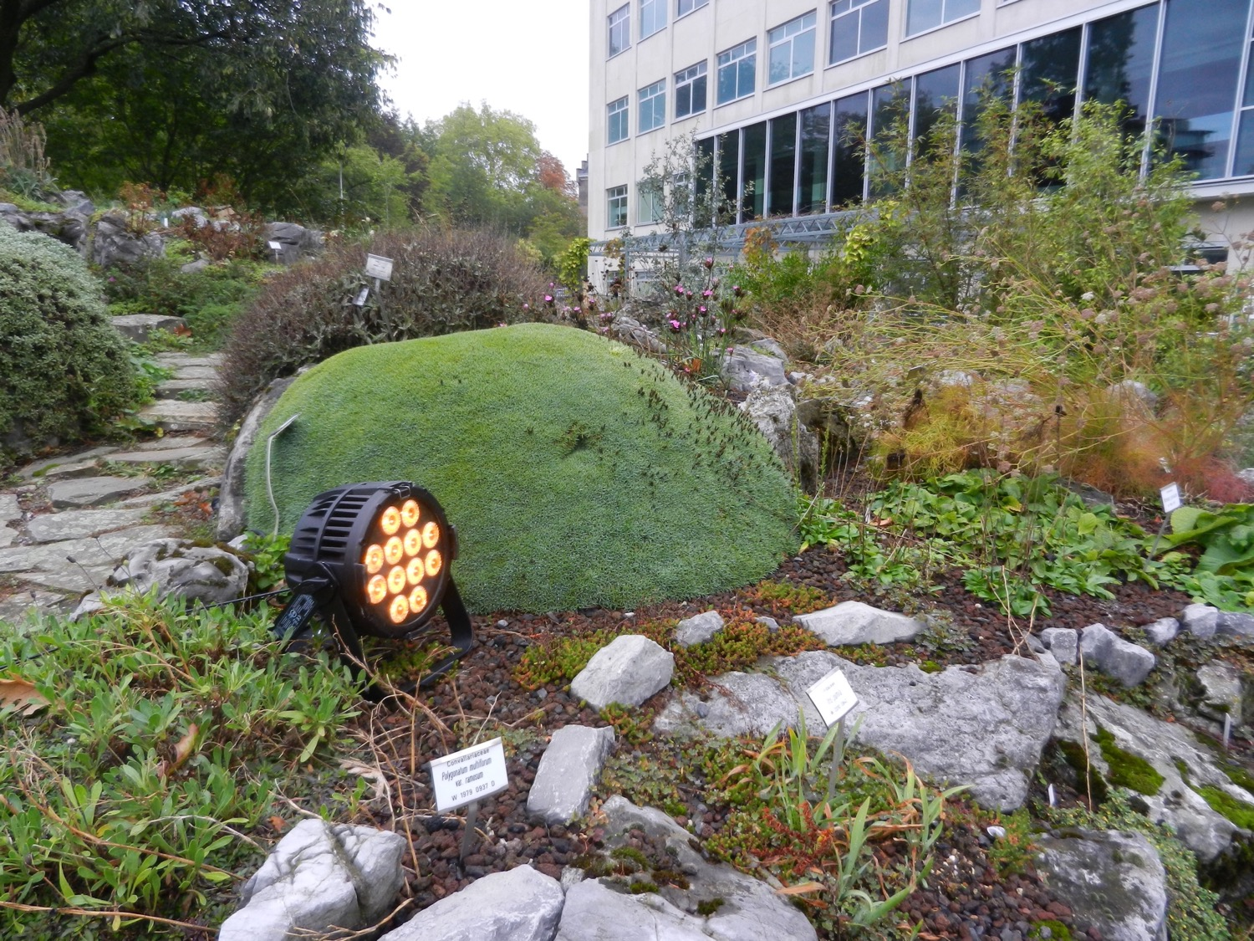
Notes:
Dianthus webbianus
Anjerfamilie (Caryophyllaceae)
Dit kussen blijft op een indrukwekkende manier verder uitdeinen, blijkbaar is deze aangeplant op een perfecte plaats…

Slide 18
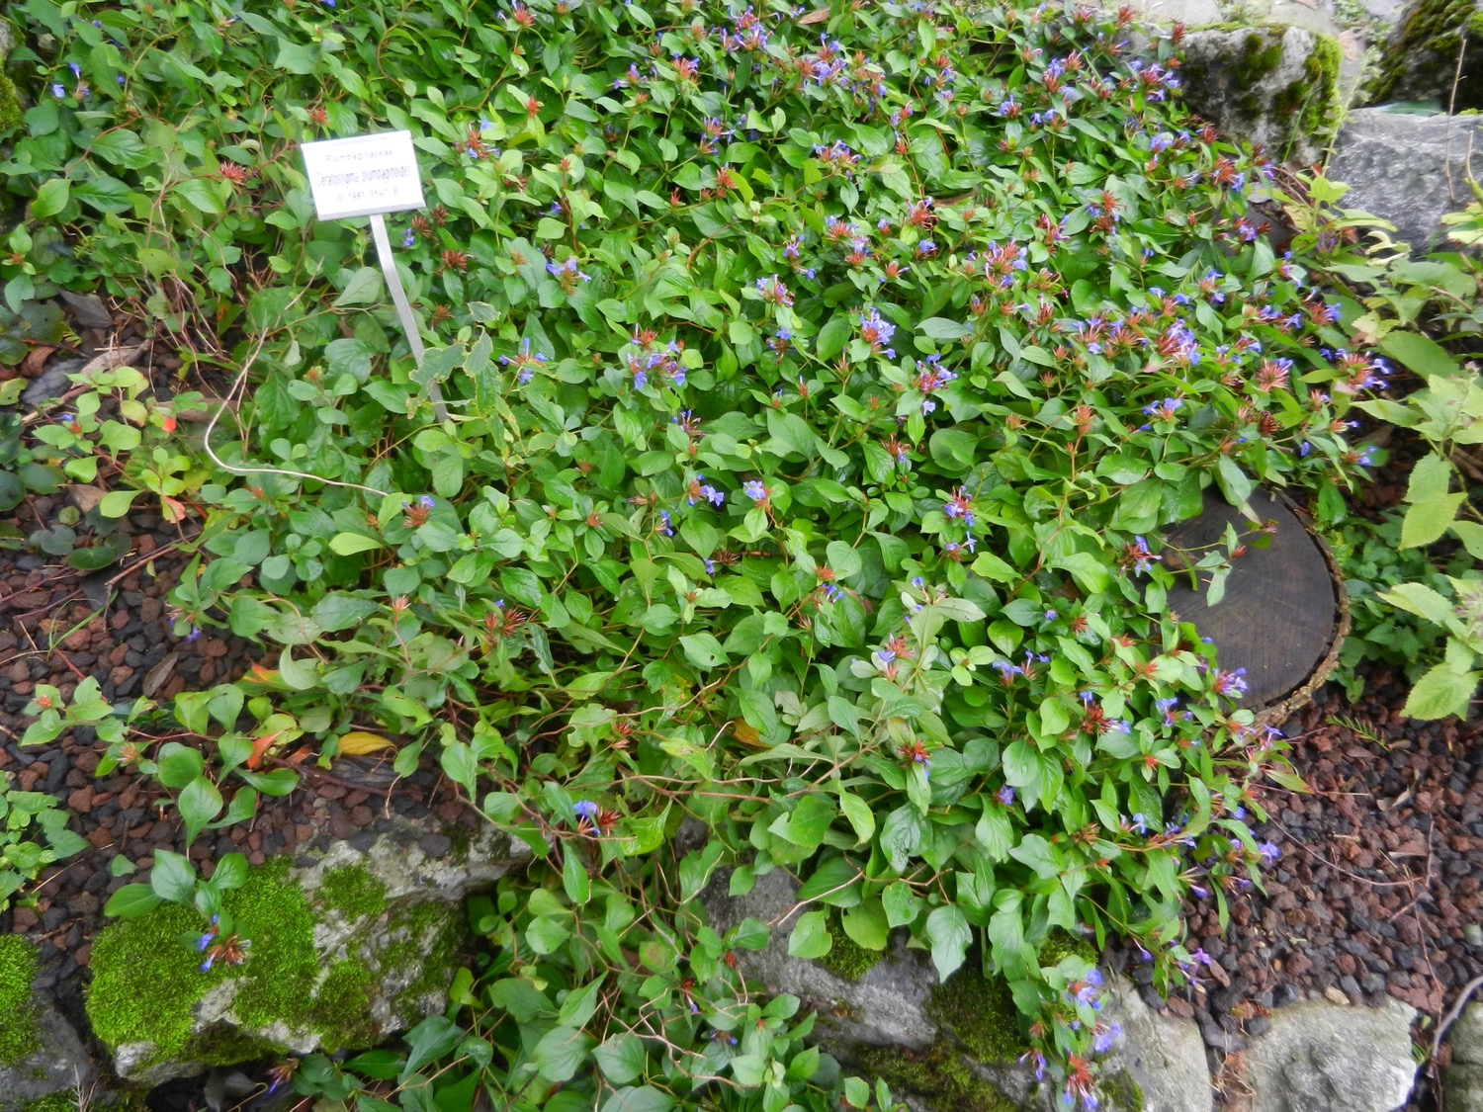
Notes:
Ceratostigma plumbaginoides
Strandkruidfamilie (Plumbaginaceae)
Deze twee foto’s tonen het verschil tussen een plant in de schaduw (eerste foto) en een plant in de volle zon (tweede foto), resp. groen en met herfstverkleuring.

Slide 19
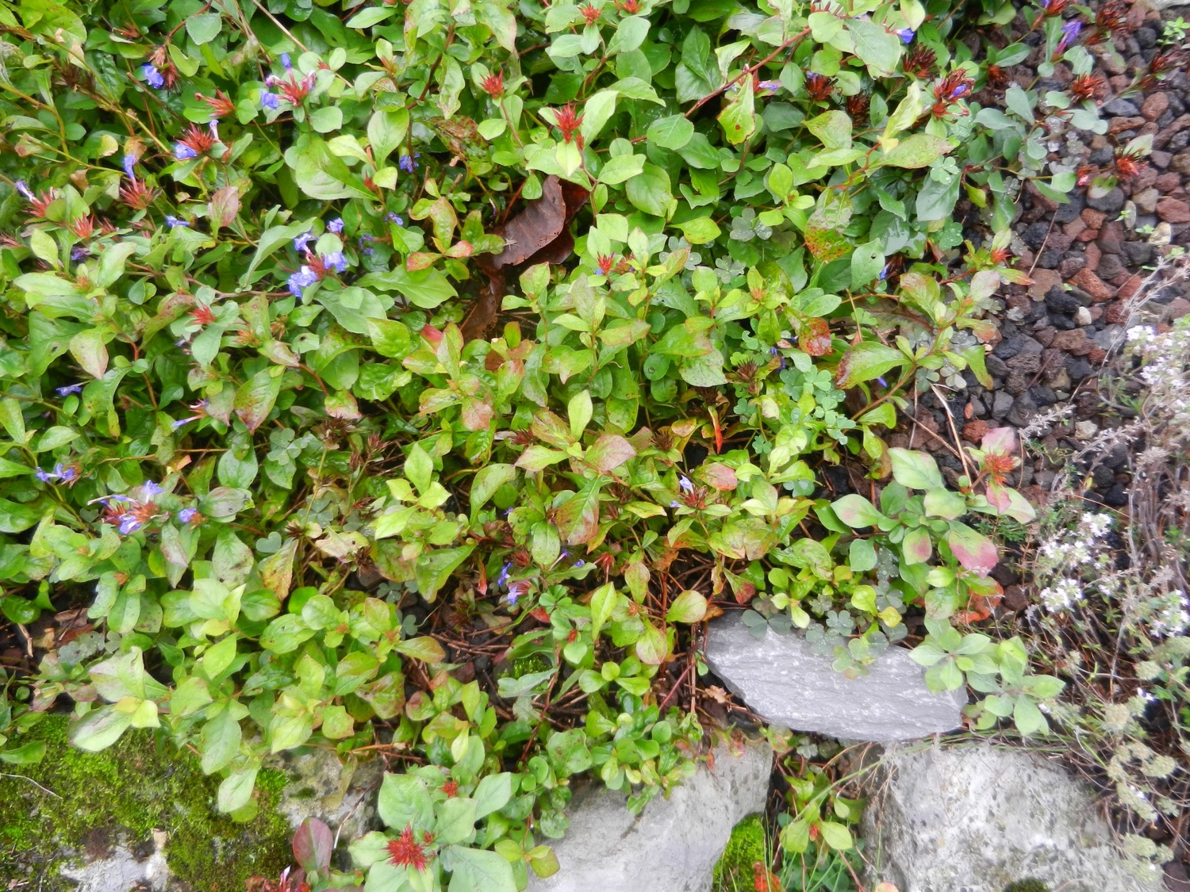
Notes:
Ceratostigma plumbaginoides
Strandkruidfamilie (Plumbaginaceae)
Deze twee foto’s tonen het verschil tussen een plant in de schaduw (eerste foto) en een plant in de volle zon (tweede foto), resp. groen en met herfstverkleuriing.

Slide 20
Systematiek Basale Angiospermen SBA

Slide 21
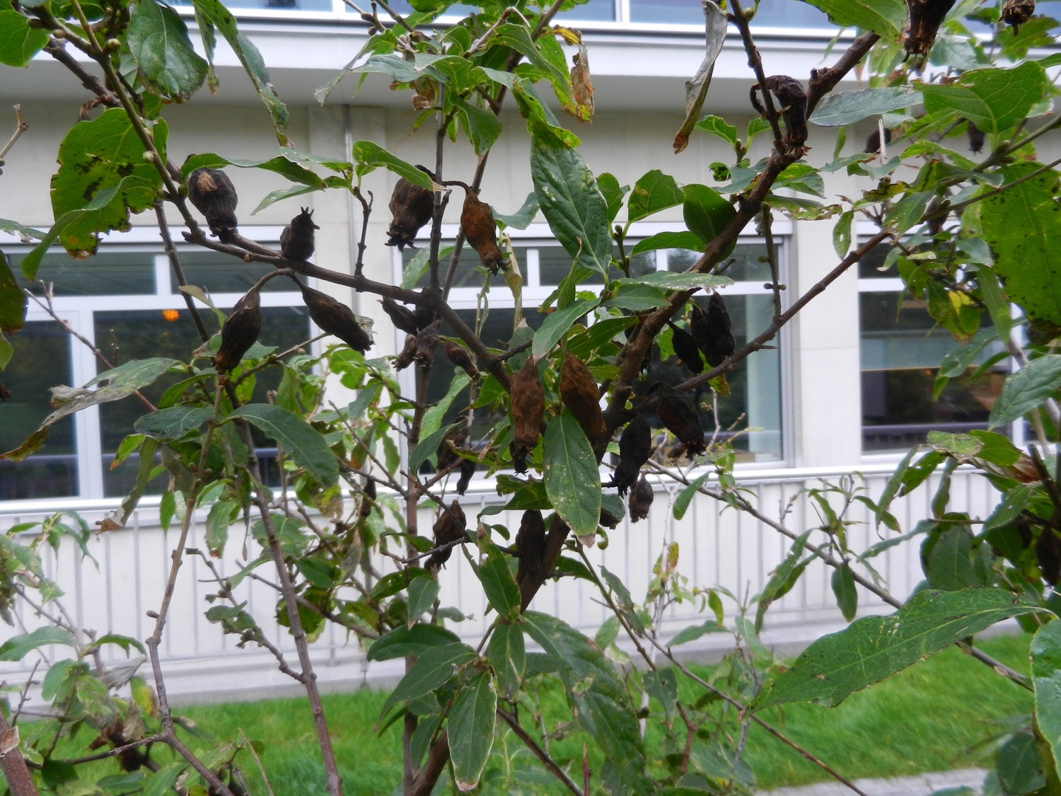
Notes:
Winterzoet (Chimonanthus praecox)
Specerijstruikfamilie (Calycanthaceae)
Dit jaar is de bestuiving blijkbaar succesvol verlopen, er hangen zeer veel “dingen” aan de struik. Zo’n “ding” is de uitgegroeide bloembodem, waarin meerdere vrije dopvruchten zijn gevormd.

Slide 22
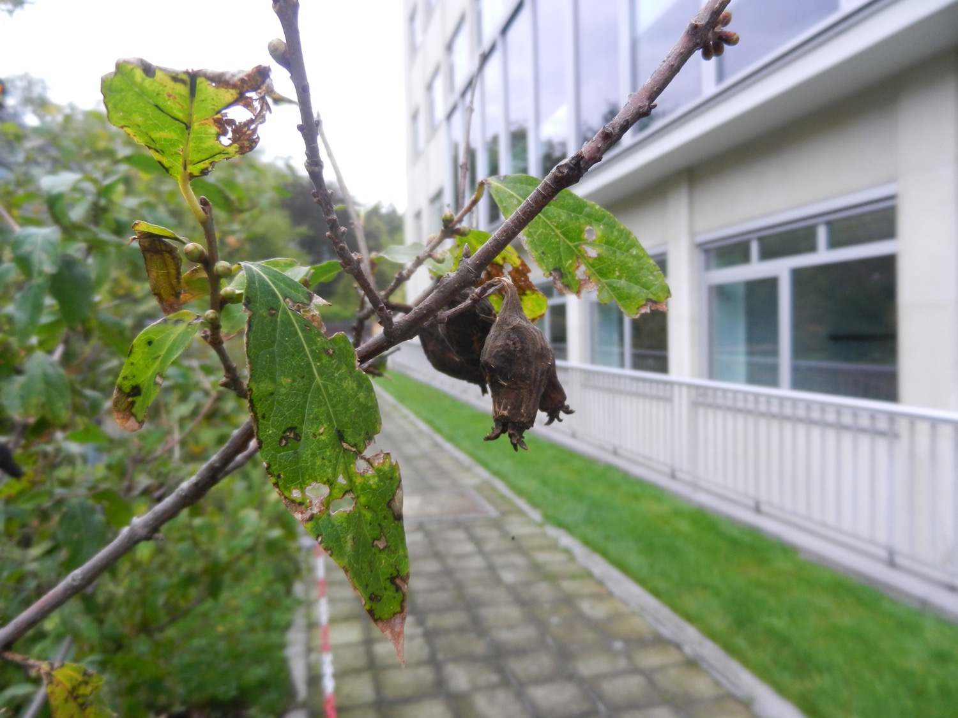
Notes:
Winterzoet (Chimonanthus praecox)
Specerijstruikfamilie (Calycanthaceae)
Aan de buitenzijde van deze uitgegroeide bloembodem zijn de littekens van de afgevallen bloemdekbladen vrij goed zichtbaar.
Op het linkse takje zien we de bloemknoppen voor de komende winter.

Slide 23
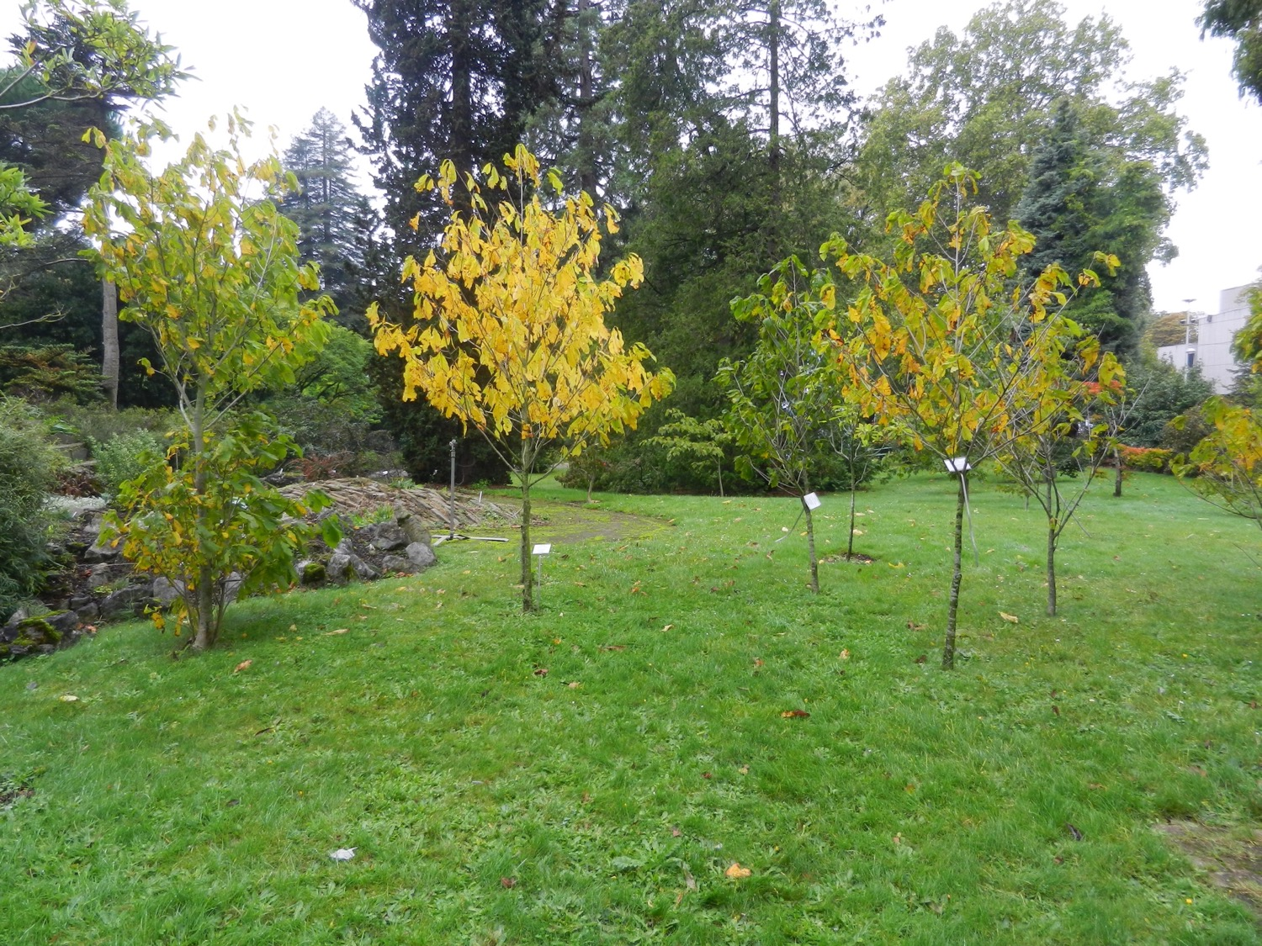
Notes:
Pawpaw (Asimina triloba)
Annonafamilie (Annonaceae)
Het verschil in herfstverkleuring is hier opmerkelijk, de individualiteit van elke boompje wordt hier duidelijk aangetoond.

Slide 24
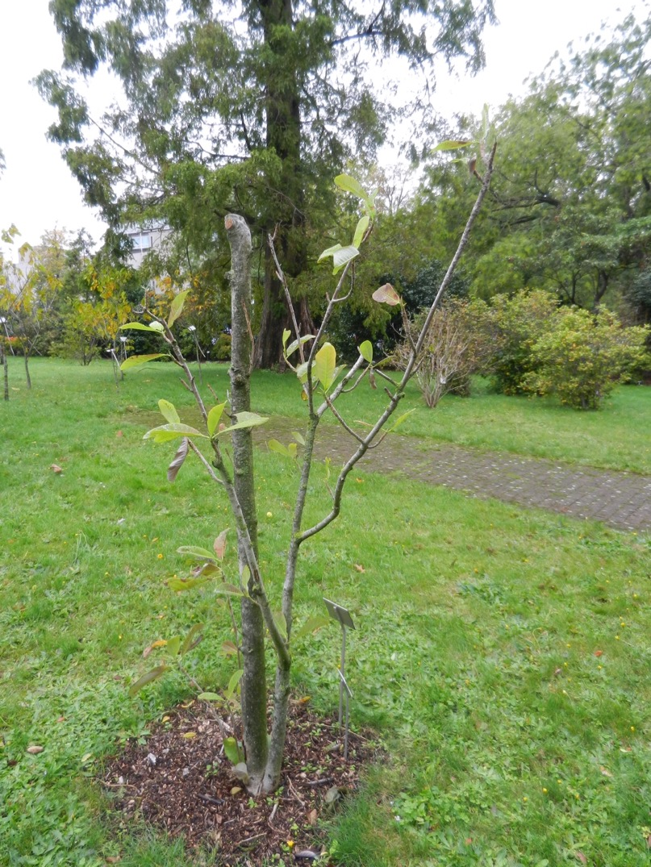
Notes:
Magnolia officinalis
Magnoliafamilie (Magnoliaceae)
Het resultaat van drie zeer droge en superhete zomers…

Slide 25
Border Ledeganckstraat BLS

Slide 26
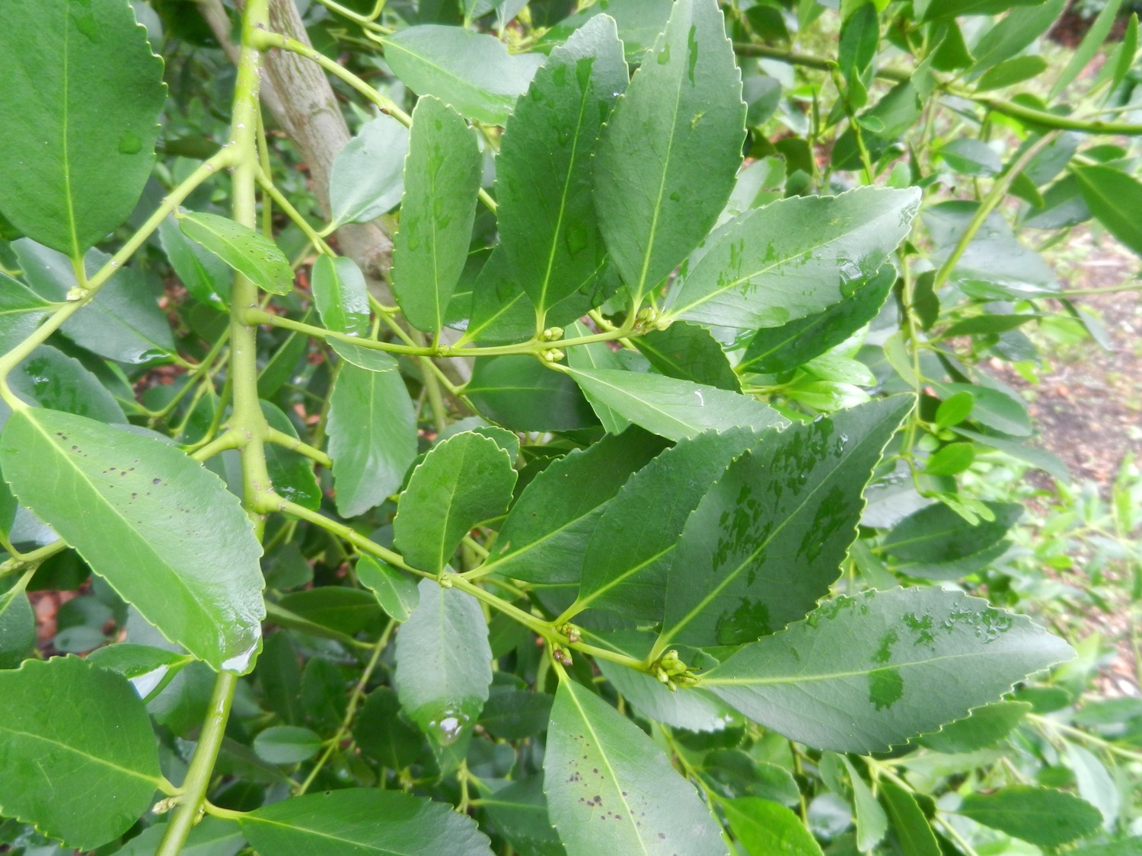
Notes:
Laurelia sempervirens
Atherospermafamilie (Atherospermataceae)
Het lijkt alsof hier meerdere types van knoppen zijn gevormd, hopelijk zijn daar wat bloemknoppen bij.
De aanwezigheid van bloemen is hier ten zeerste gewenst, om de identificatie van deze plant te kunnen bevestigen.
Er is mogelijk bij de kwekerij een verwarring opgetreden met Laureliopsis philippiana?

Slide 27
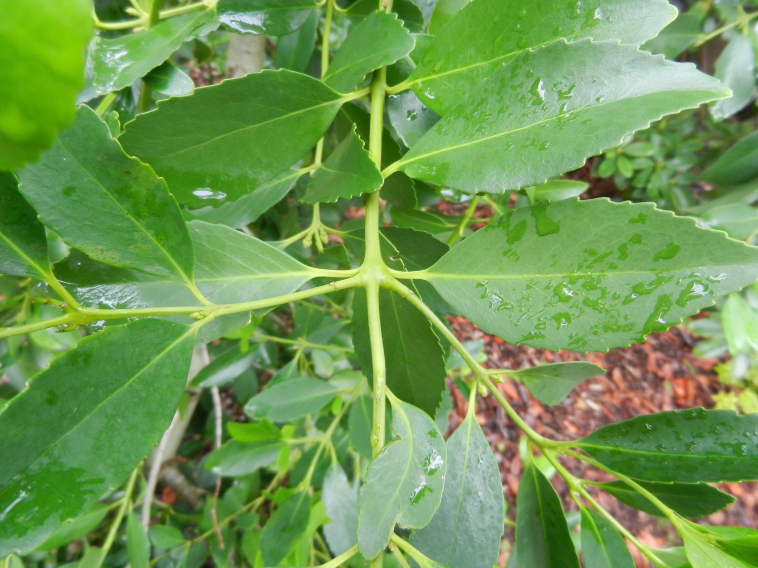
Notes:
Laurelia sempervirens
Atherospermafamilie (Atherospermataceae)
Op deze twee nieuwe zijtakjes zijn de bracteolen goed zichtbaar: het eerste en (vaak) gereduceerde bladpaar op een zijtak.
Let ook op het lijntje (een articulatie?) aan de voet van de zijtak.

Slide 28
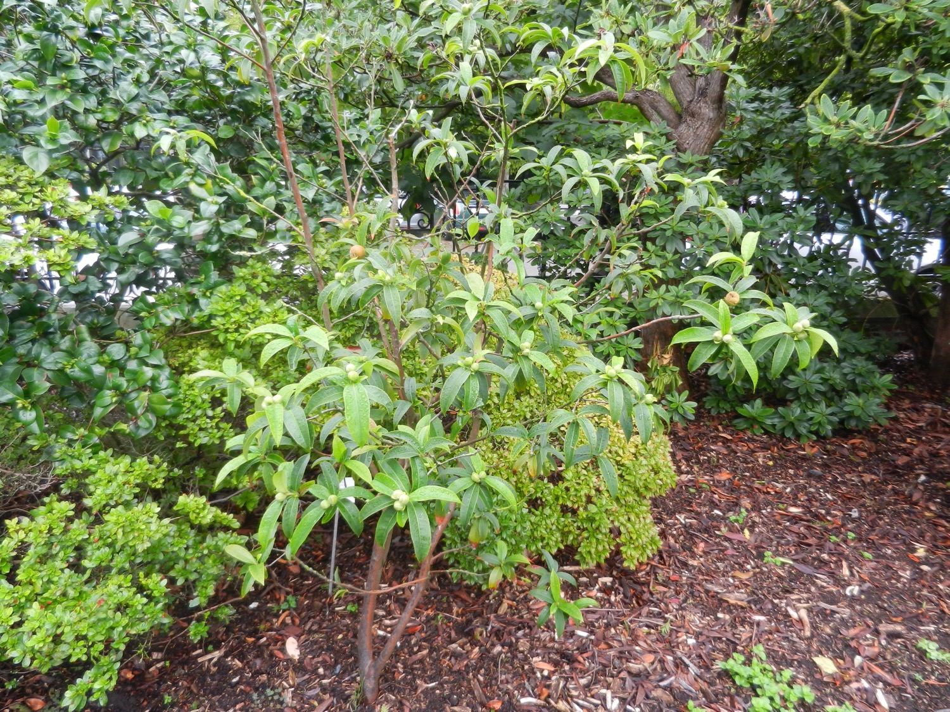
Notes:
Pyrenaria spectabilis
Theefamilie (Theaceae)
Een ongewone soort uit de Theefamilie, afkomstig uit de interessante kwekerij van Damien Devos (Anzegem).
De plant houdt goed stand, sinds 2014 bloeit ze jaarlijks, mét goede vruchtzetting.

Slide 29
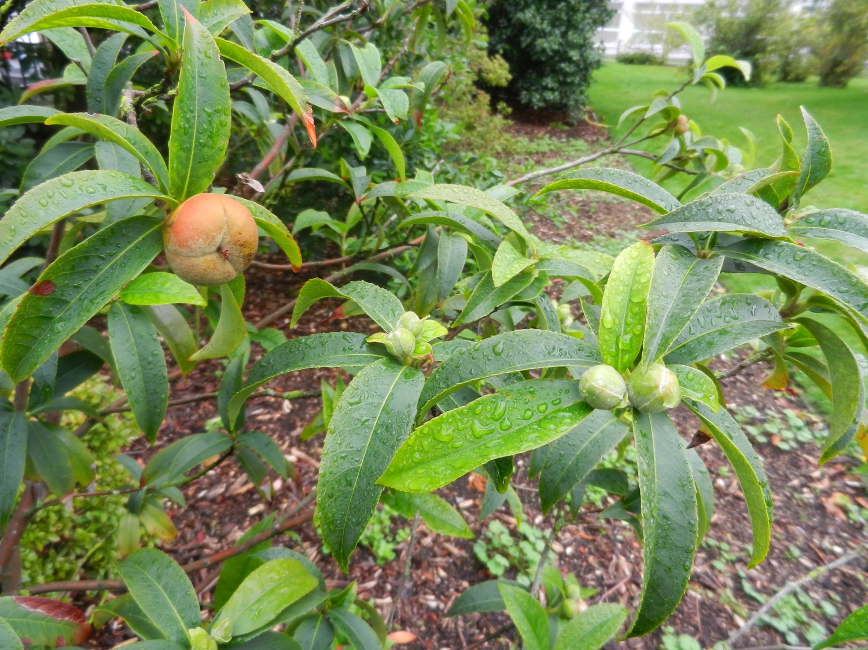
Notes:
Pyrenaria spectabilis
Theefamilie (Theaceae)
Links een nog rijpende vrucht, rechts bloemknoppen voor volgende lente.

Slide 30
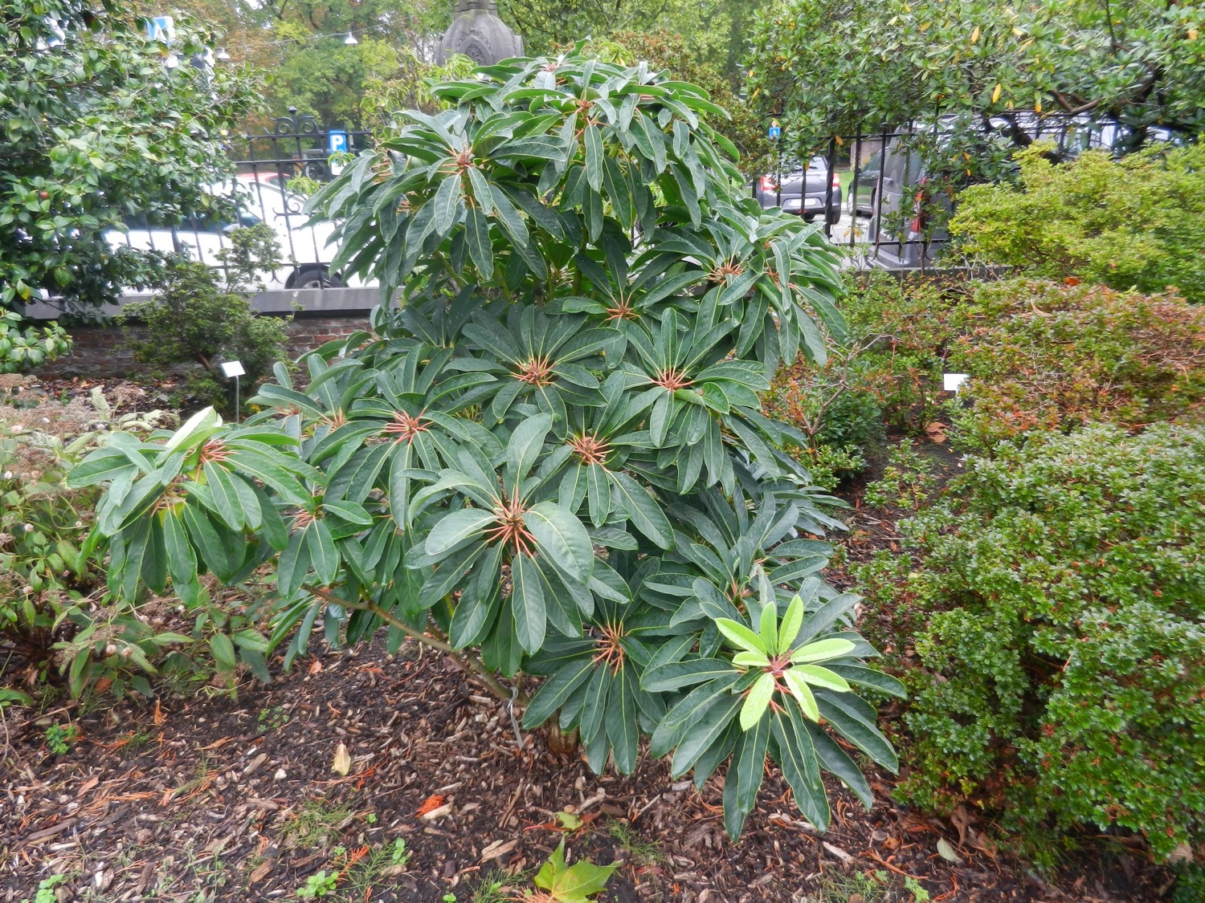
Notes:
Daphniphyllum macropodum
Daphniphyllumfamilie (Daphniphyllaceae)
Een van de talrijke sierplanten, die uit Oost-Azië zijn overgekomen.
Deze soorten vertonen een (zeer) trage groei, maar een grote kwaliteitsbestendigheid.
Ze zijn tweehuizig, en onze plant hier is een mannelijk exemplaar. Bloei volgt meestal eind april of begin mei, afhankelijk van de lentetemperatuur…

Slide 31
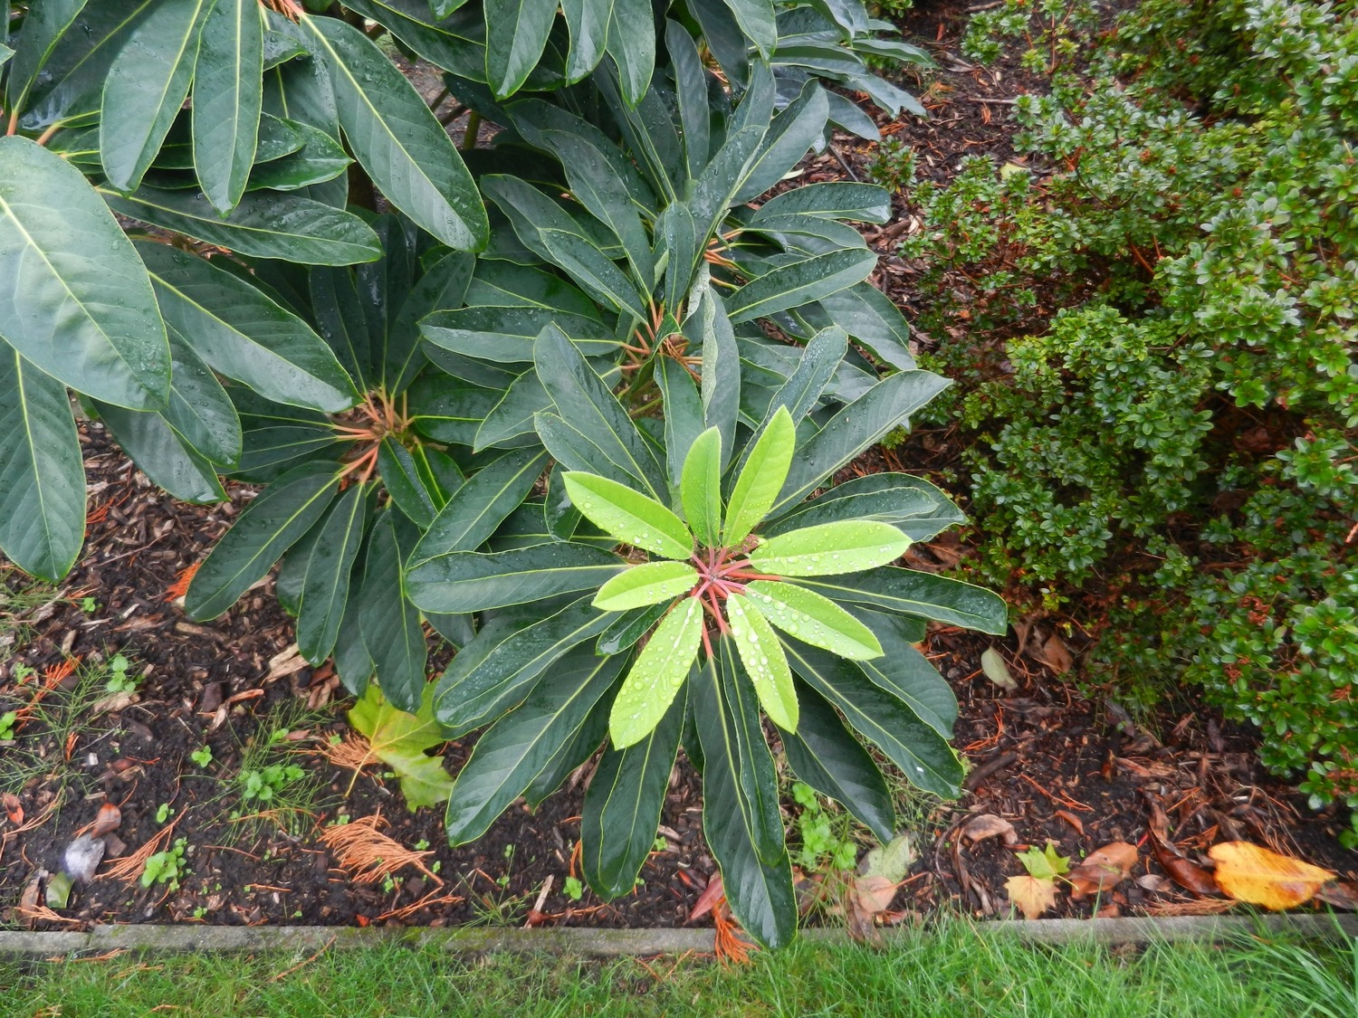
Notes:
Daphniphyllum macropodum
Daphniphyllumfamilie (Daphniphyllaceae)
Deze plant heeft na de droge, hete zomer een lentegevoel gekregen en een nieuwe knop is gaan uitlopen.

Slide 32
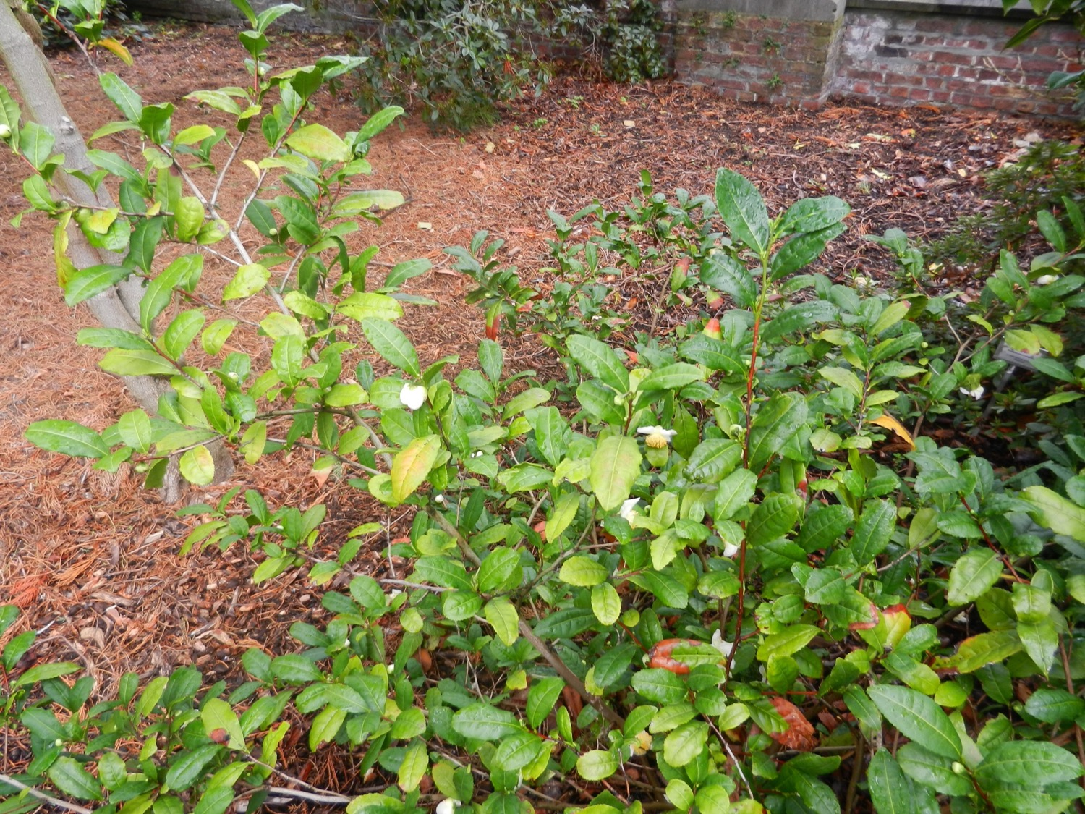
Notes:
Thee (Camellia sinensis)
Theefamilie (Theaceae)
In dit beschut hoekje bloeit een andere soort uit de Theefamilie ook al jaren (sinds 2011) zeer betrouwbaar, in oktober.
Vruchten heb ik nog niet opgemerkt, misschien iets om wat meer op te letten? Of is onze winter nefast voor de vruchtvorming?

Slide 33
Systematiek Eudicotylen SEU

Slide 34
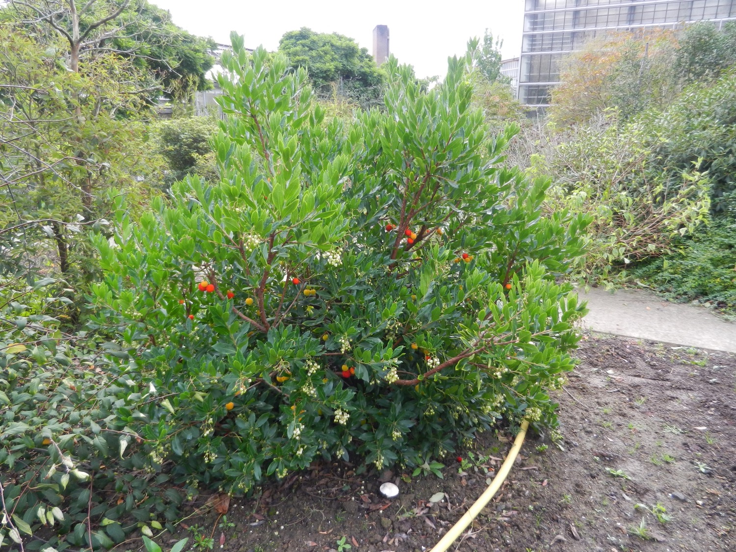
Notes:
Europese aardbeiboom (Arbutus unedo ‘Compacta’)
Heidefamilie (Ericaceae)
De rijping van de vruchten neemt ongeveer een jaar in beslag: ze zijn rijp tegelijk met het openen van de nieuwe bloemen.
Verspreid in de tuin staan meerdere exemplaren van deze soort.
Opvallend is hun zeer verschillende productie aan vruchten, sommige planten dragen elk jaar talrijke vruchten, andere quasi nooit.
Dit wordt de Plant van de Maand in het volgend nummer van ons tijdschrift.

Slide 35
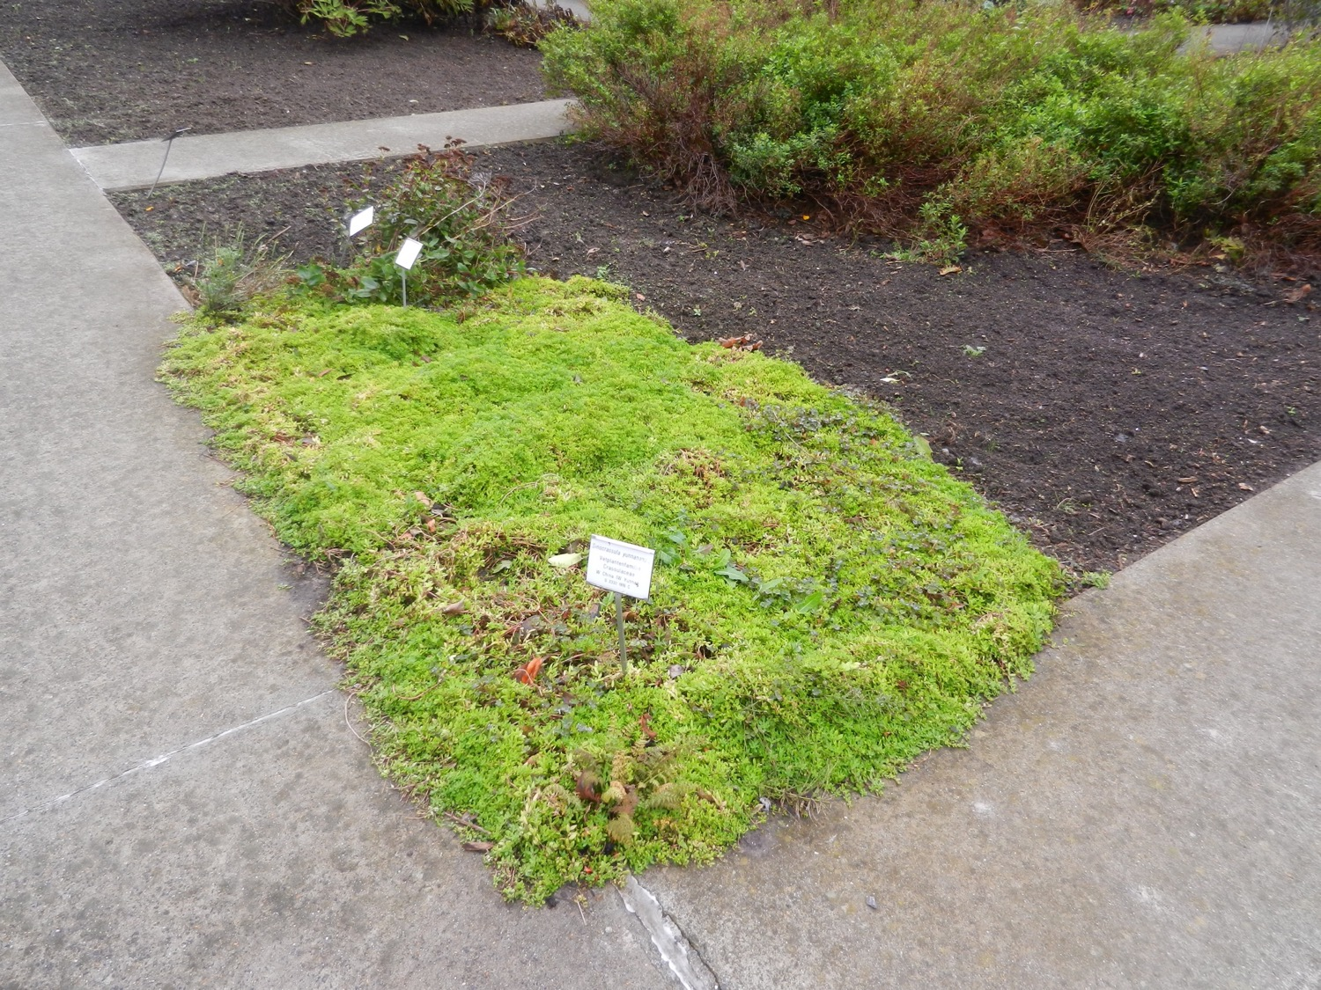
Notes:
Sedum lineare
Vetplantenfamilie (Crassulaceae)
Ooit is de starter van dit tapijt aangetroffen in de Achilles Musschestraat, tijdens een streepexcursie. Wellicht was deze plant een ontsnapt exemplaar uit een van de siertuinen in die straat?
Na diverse problematische tussenstappen is die plant dan toch hier terecht gekomen. En eigenlijk groeit hij wat te hard.
Er was vooraf veel vrees voor deze plant als een mogelijke superverspreider (zoals wel meer Sedum-soorten zich gedragen), maar hier valt het best mee, voorlopig dan toch.

Slide 36
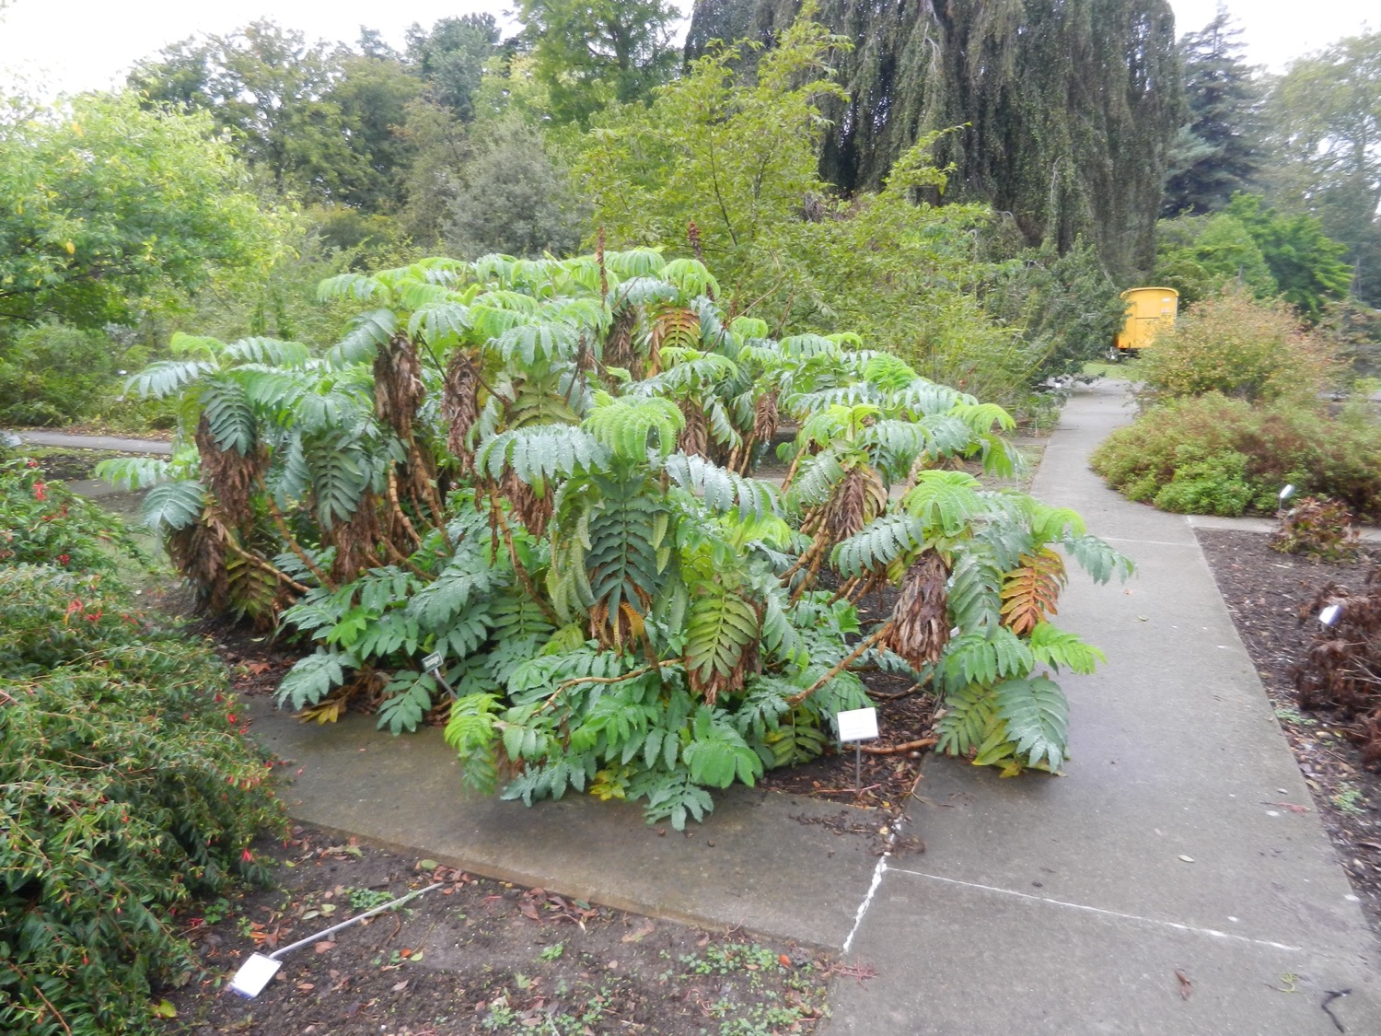
Notes:
Grote honingbloem (Melianthus major)
Francoafamilie (Francoaceae)
Dankzij de zachte winters en de zonrijke zomers is deze Zuid-Afrikaanse plant hier fameus uitgegroeid, nietwaar.

Slide 37
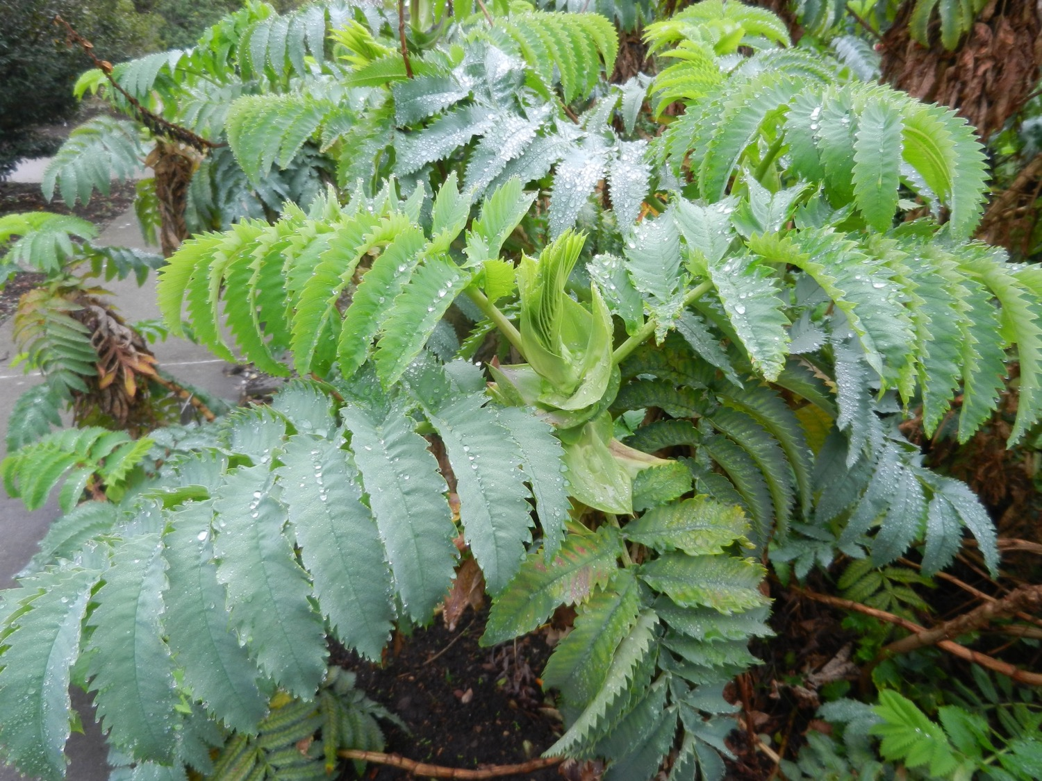
Notes:
Grote honingbloem (Melianthus major)
Francoafamilie (Francoaceae)
Hier zijn zeer duidelijk de (intrapetiolair) vergroeide stipulen van het blad zichtbaar.

Slide 38
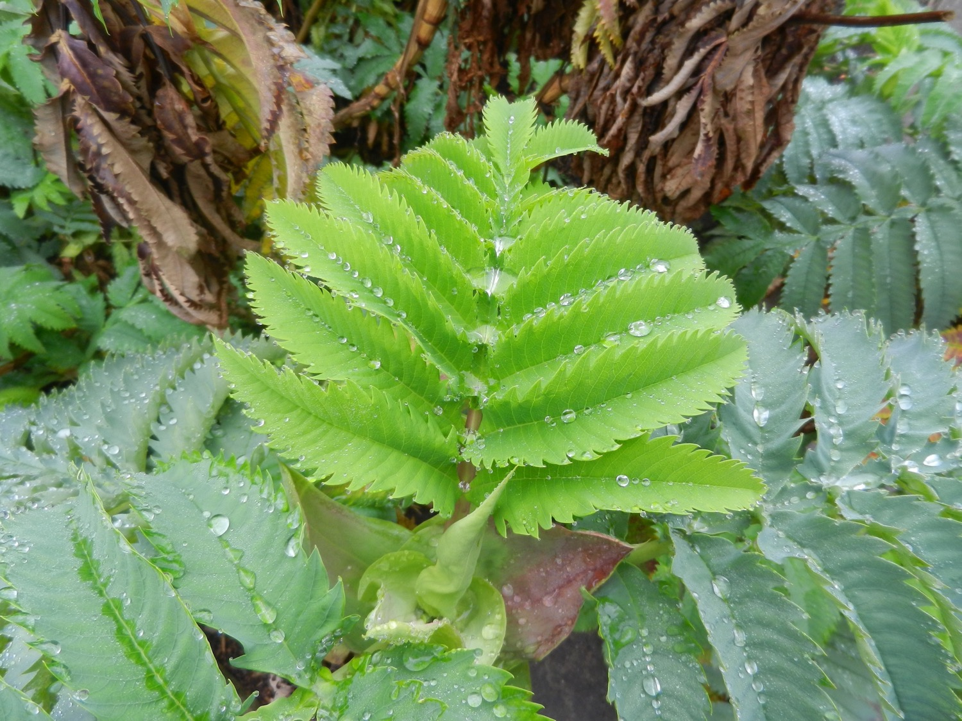
Notes:
Grote honingbloem (Melianthus major)
Francoafamilie (Francoaceae)
De stipulen van dit jongste blad zijn daarenboven ook aan de contrapetiolaire kant vergroeid of verkleefd, en omhullen zo het volgende (nog niet zichtbare) blad.
De schutfunctie van de stipulen is een fenomeen dat bij veel planten kan worden vastgesteld.

Slide 39
Systematiek Monocotylen SMC

Slide 40
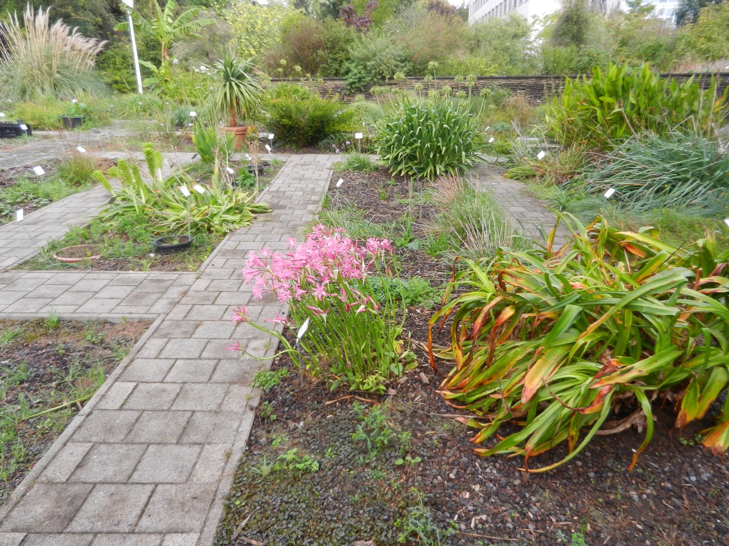
Notes:
Nerine bowdenii
Narcisfamilie (Amaryllidaceae)
Opnieuw een zeer trouwe herfstbloeier, die hetzelfde gedrag vertoont in haar areaal in Zuid-Afrika, waar ze ook bloeit tijdens de plaatselijke herfst (maart –juni).

Slide 41
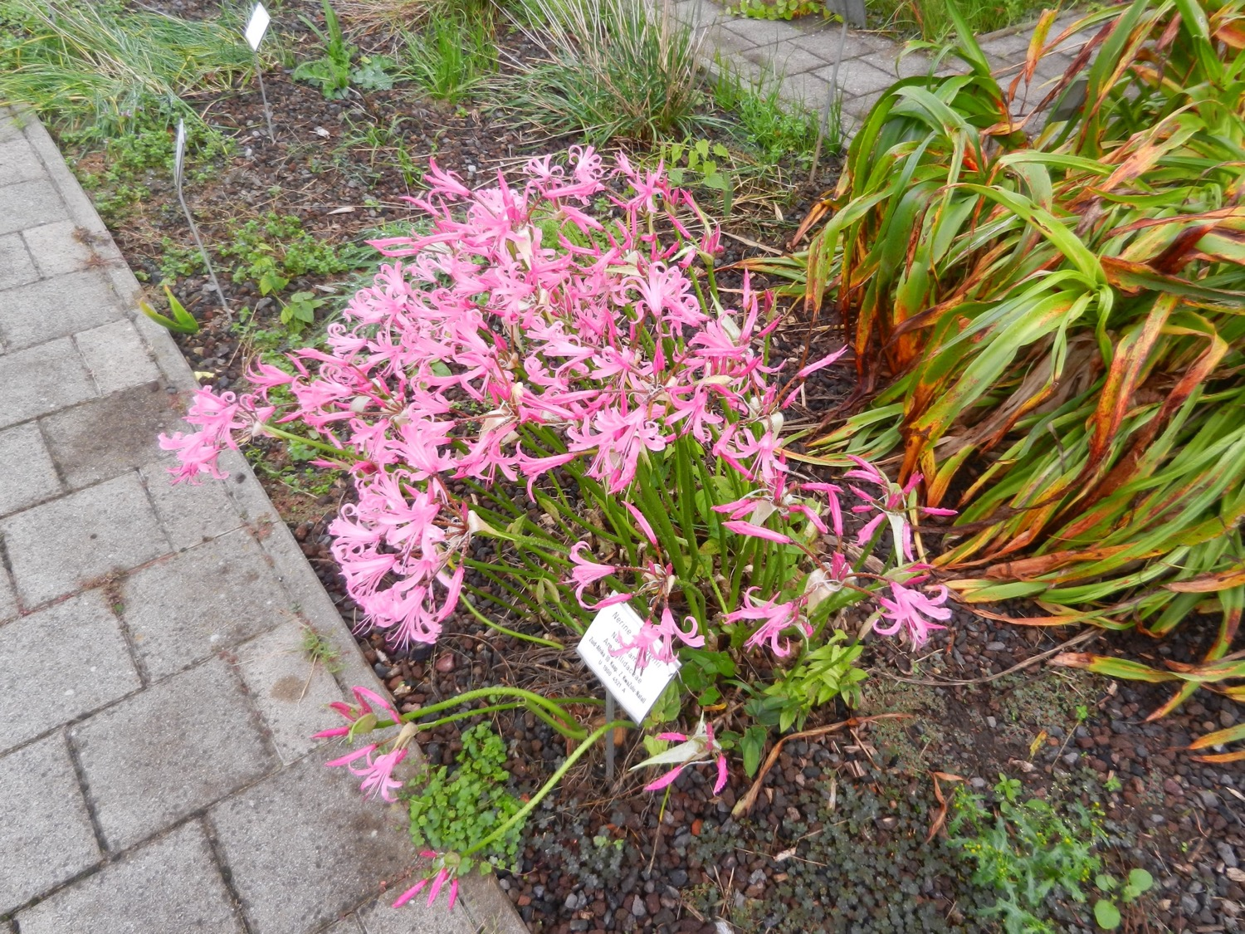
Notes:
Nerine bowdenii
Narcisfamilie (Amaryllidaceae)
Bij deze bloemen kan u de lichtjes golvende rand van de bloemdekbladen zien, die bij een verwante soort, Nerine undulata, véél sterker golvend zijn.

Slide 42
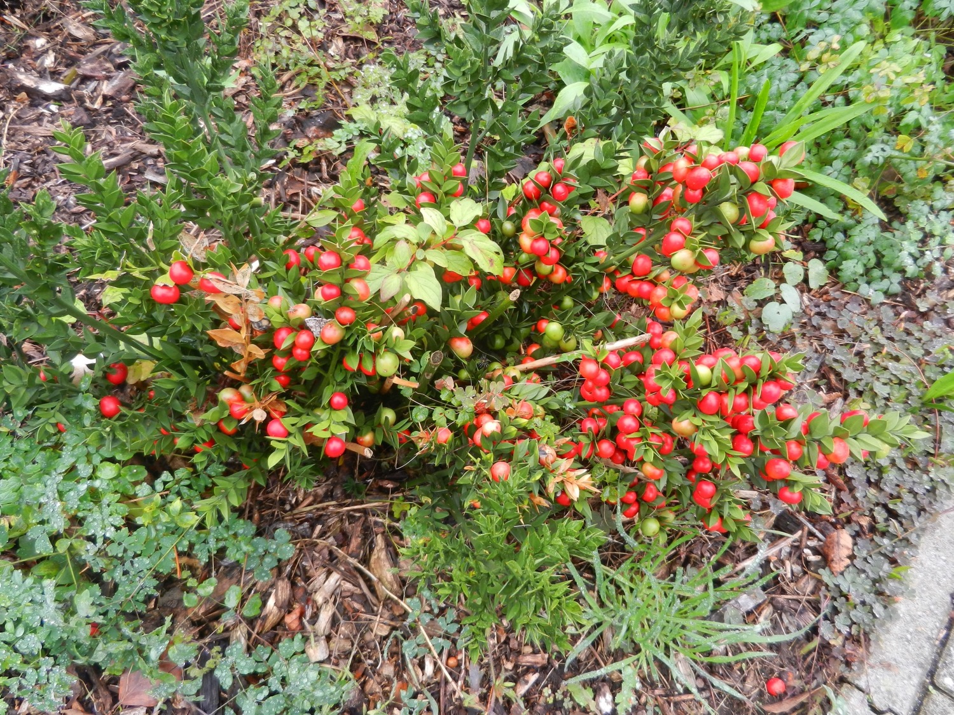
Notes:
Stekelige muizendoorn (Ruscus aculeatus)
Muizendoornfamilie (Ruscaceae)
Een vrij recente aanwinst, die we hebben overgebracht vanuit de tuin van passionaria Lieve Vereecke, die in 2017 is overleden.
Zeer opmerkelijk is de overvloedige vruchtzetting, die ons ook ter plaatse was opgevallen, en gelukkig ook hier wordt herhaald.

Slide 43
Bakken bij stookzaal BSZ

Slide 44
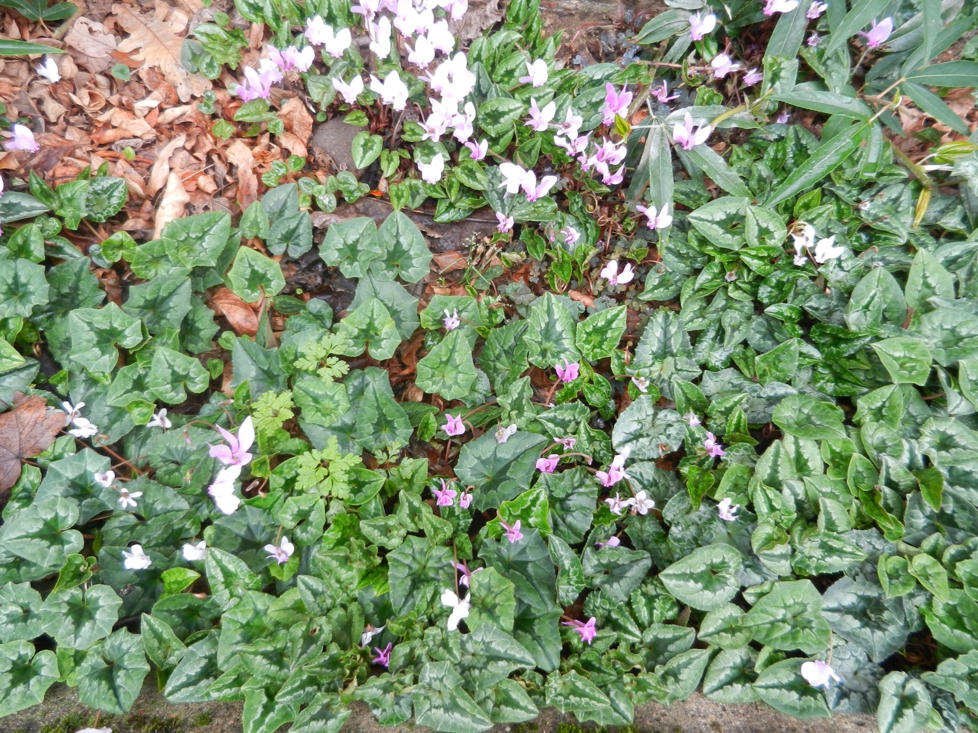
Notes:
Cyclamen hederifolium
Sleutelbloemfamilie (Primulaceae)
En nog een derde populatie is aanwezig in de plantbakken, die zich bevinden tegen de muur van de stookzaal.
De veelvormigheid van de bladtekening is bijzonder opmerkelijk, en heeft ook gezorgd voor de selectie van een hele reeks cultivars, die clonaal worden vermeerderd.

Slide 45
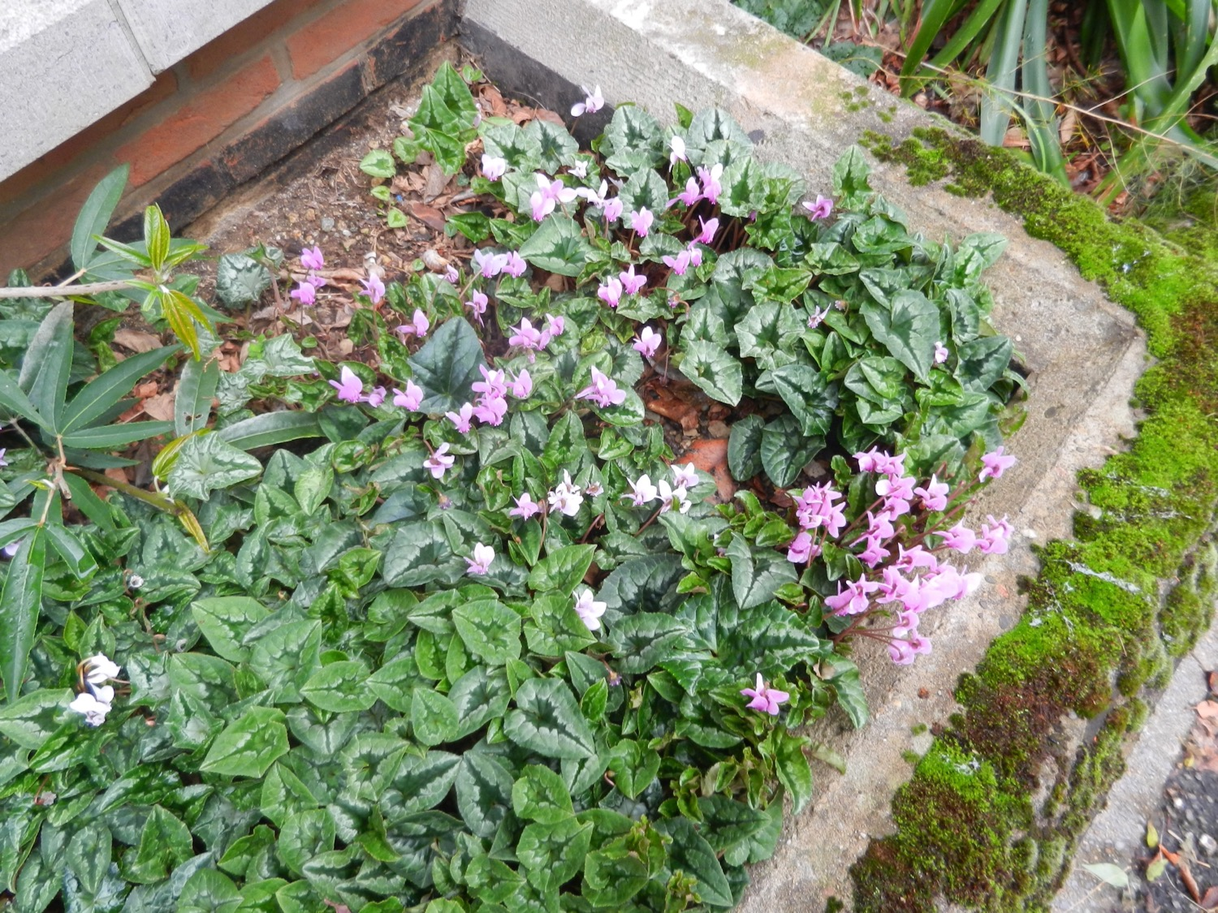
Notes:
Cyclamen hederifolium
Sleutelbloemfamilie (Primulaceae)
En nog een derde populatie is aanwezig in de plantbakken, die zich bevinden tegen de muur van de stookzaal.
De veelvormigheid van de bladtekening is bijzonder opmerkelijk, en heeft ook gezorgd voor de selectie van een hele reeks cultivars, die clonaal worden vermeerderd.

Slide 46
Opkweekserre S23

Slide 47
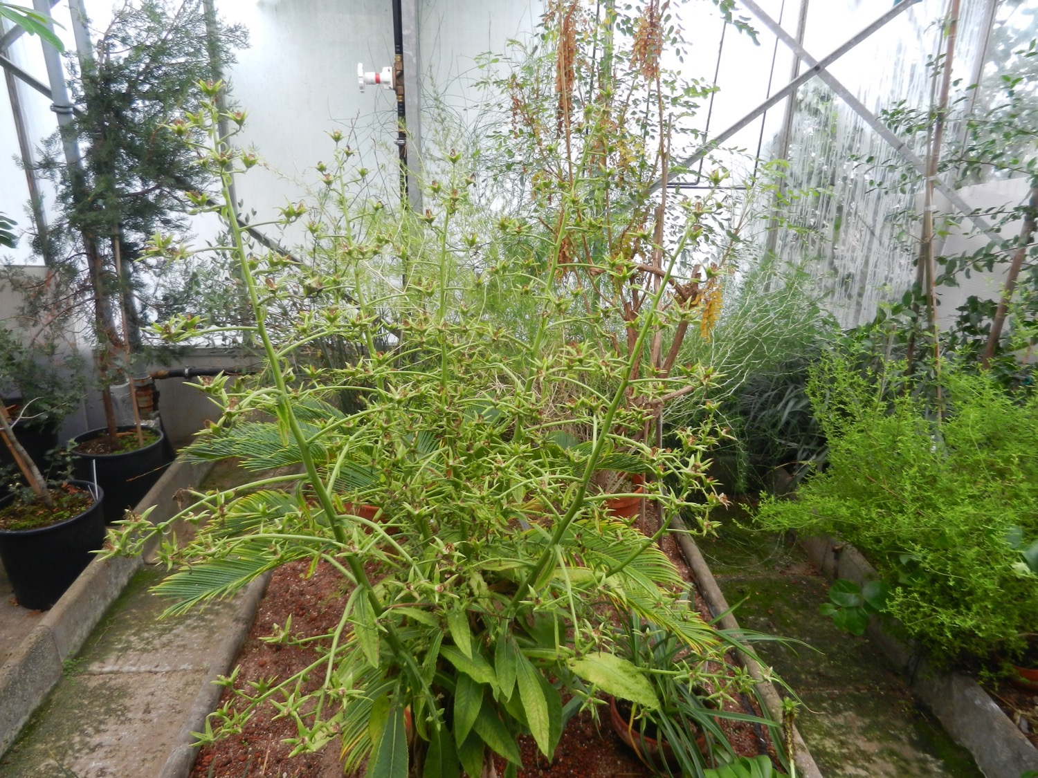
Notes:
Musschia wollastonii
Klokjesfamilie (Campanulaceae)
Een maand verder, en dit blijft over na de spectaculaire bloei (die getoond is tijdens de vorige virtuele rondleiding).
We hopen op de vorming van zaad, want deze plant sterft compleet af na haar bloei.

Slide 48
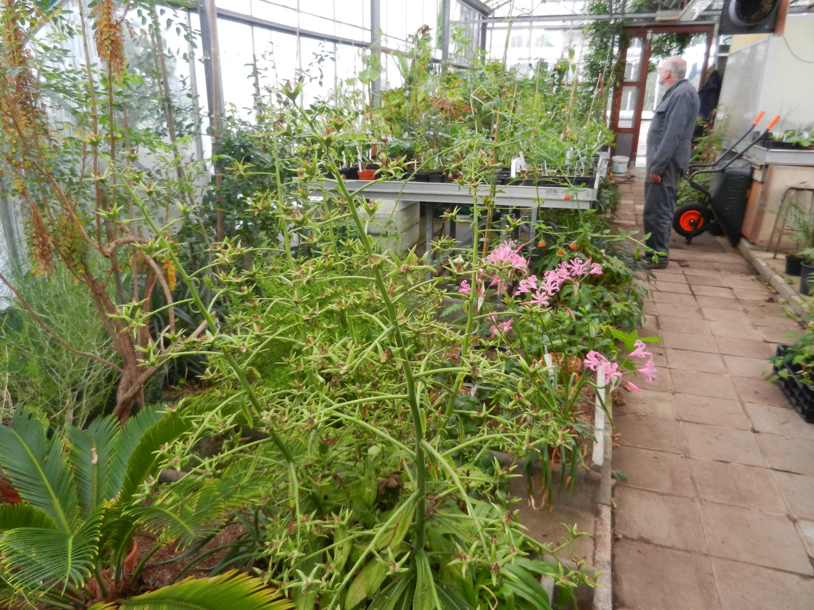
Notes:
Musschia wollastonii
Klokjesfamilie (Campanulaceae)
Een maand verder, en dit blijft over na de spectaculaire bloei (die getoond is tijdens de vorige virtuele rondleiding).
We hopen op de vorming van zaad, want deze plant sterft compleet af na haar bloei.

Slide 49
Zonnebedden ZB S23

Slide 50
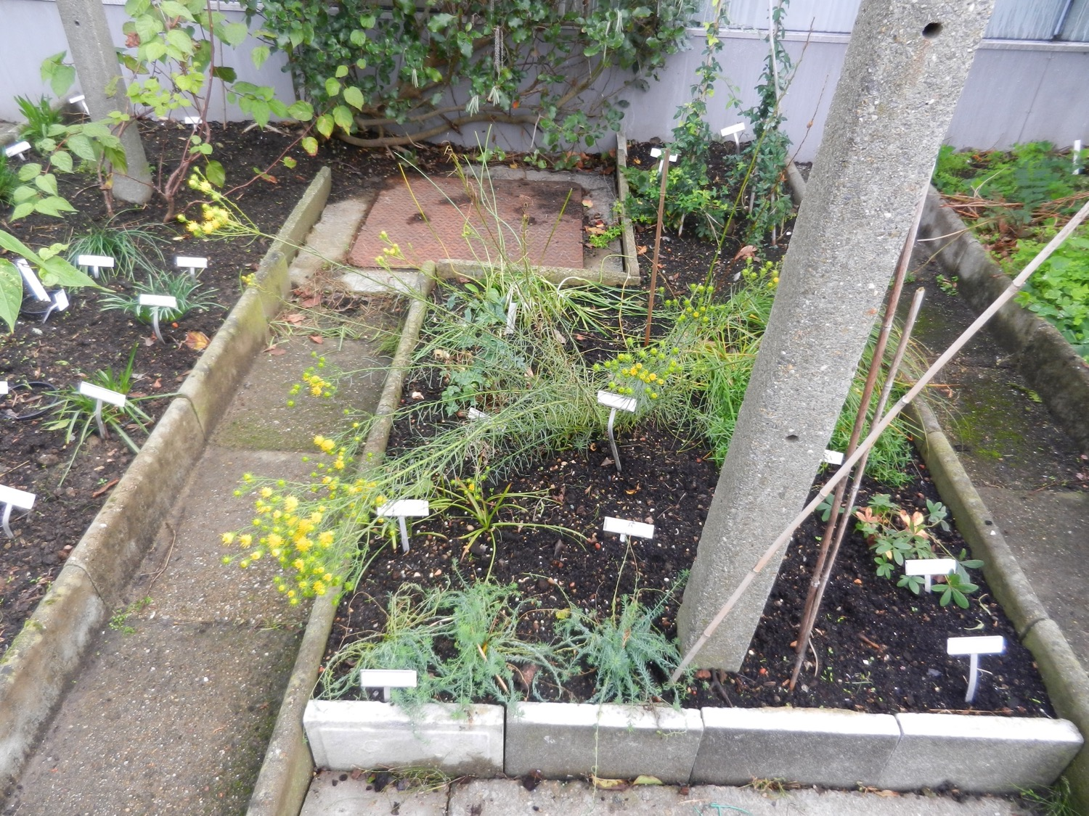
Notes:
Kalkaster (Galatella linosyris)
Asterfamilie (Asteraceae)
Een fraaie astersoort, die daarenboven inheems is in het zuiden van ons land, in kalkgraslanden.
Omwille van het vastgestelde polyfyletisch karakter van het oude genus Aster is dit nu opgesplitst. Veel soorten komen terecht in genera zoals Symphyotrichum, Galatella, Bellidiastrum, Tripolium.

Slide 51
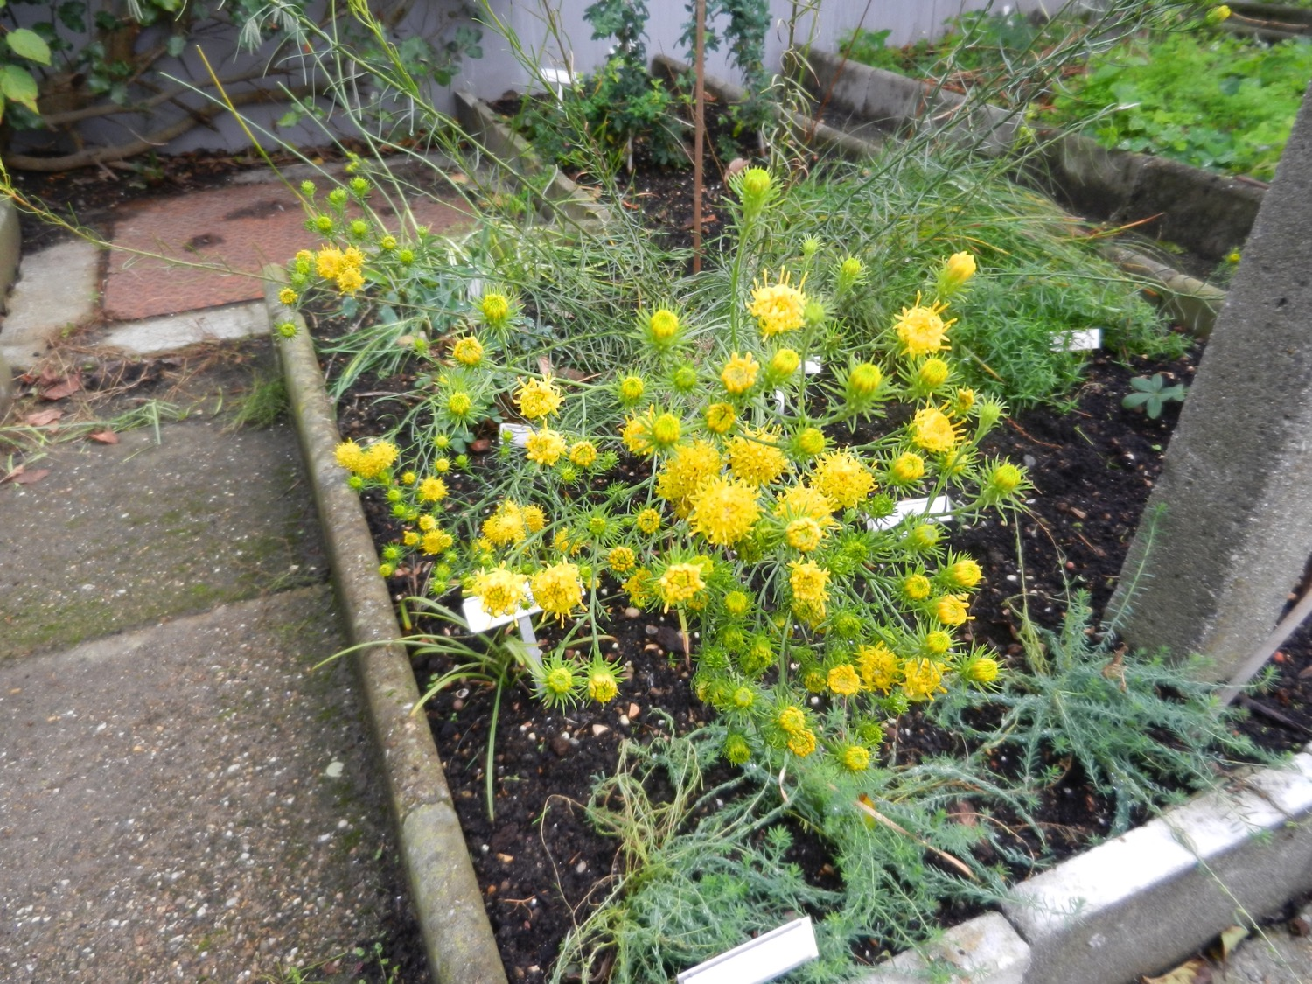
Notes:
Kalkaster (Galatella linosyris)
Asterfamilie (Asteraceae)
Een fraaie astersoort, die daarenboven inheems is in het zuiden van ons land, in kalkgraslanden.
Omwille van het vastgestelde polyfyletisch karakter van het oude genus Aster is dit nu opgesplitst. Veel soorten komen terecht in genera zoals Symphyotrichum, Galatella, Bellidiastrum, Tripolium.

Slide 52
Bollenbak BLB

Slide 53
Notes:
Crocus speciosus
Irisfamilie (Iridaceae)
Wat een schoonheid! Slank en elegant, en van een prachtig soort blauw.
Deze soort heeft een eerder klein areaal, in Transcaucasië.

Slide 54
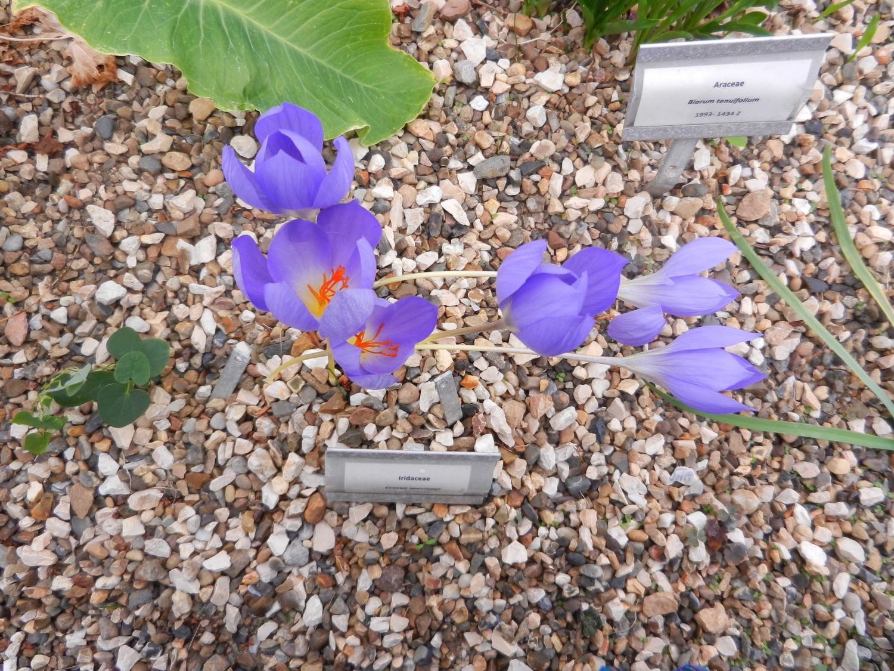
Notes:
Crocus speciosus
Irisfamilie (Iridaceae)
Zeer opvallend zijn de sterk uitgegroeide oranje-rode stempels.

Slide 55
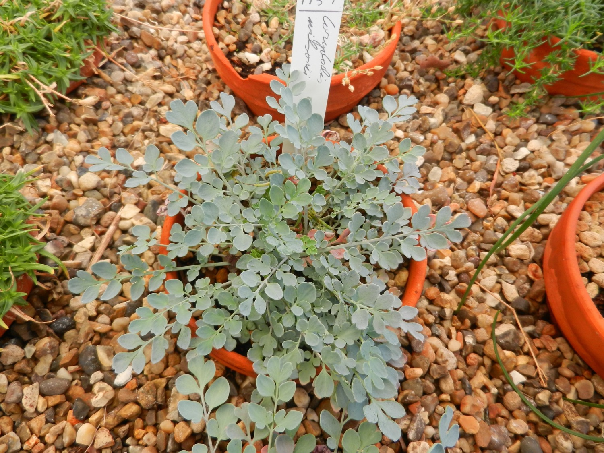
Notes:
Corydalis wilsonii
Papaverfamilie (Papaveraceae)
Een van de zéér talrijke soorten Corydalis uit China, in dit geval met een blad fraai van vorm én kleur. De gele bloemen zullen we wellicht pas volgend jaar kunnen zien.

Slide 56
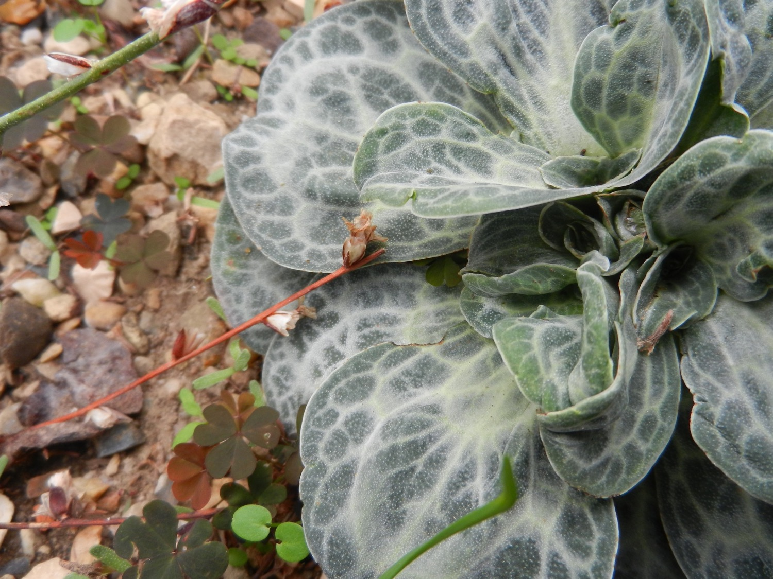
Notes:
Bukiniczia cabulica
Strandkruidfamilie (Plumbaginaceae)
In de vorige rondleiding hebben we deze plant ook getoond, maar ze komt hier opnieuw te voorschijn: er zijn intussen massaal zaden gaan kiemen. Op de cotylen zijn trouwens ook kalkkliertjes zichtbaar, net zoals op de bladeren van deze volwassen plant.

Slide 57
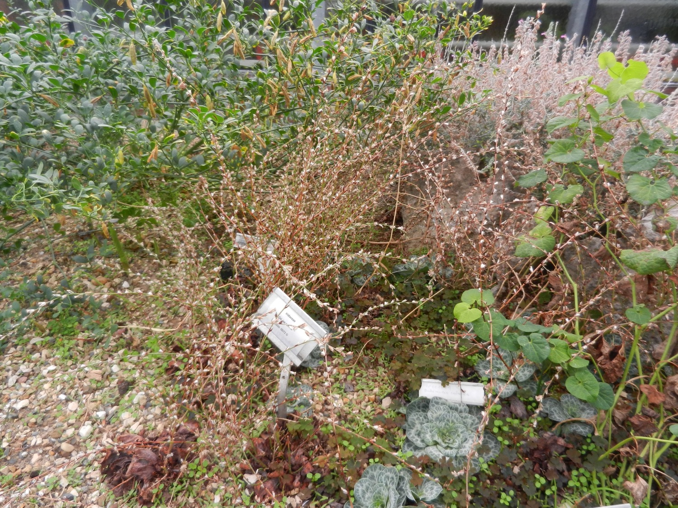
Notes:
Bukiniczia cabulica
Strandkruidfamilie (Plumbaginaceae)
In de vorige rondleiding hebben we deze plant ook getoond, maar ze komt hier opnieuw te voorschijn: er zijn intussen massaal zaden gaan kiemen. Op de cotylen zijn trouwens ook kalkkliertjes zichtbaar, net zoals op de bladeren van deze volwassen plant.

Slide 58
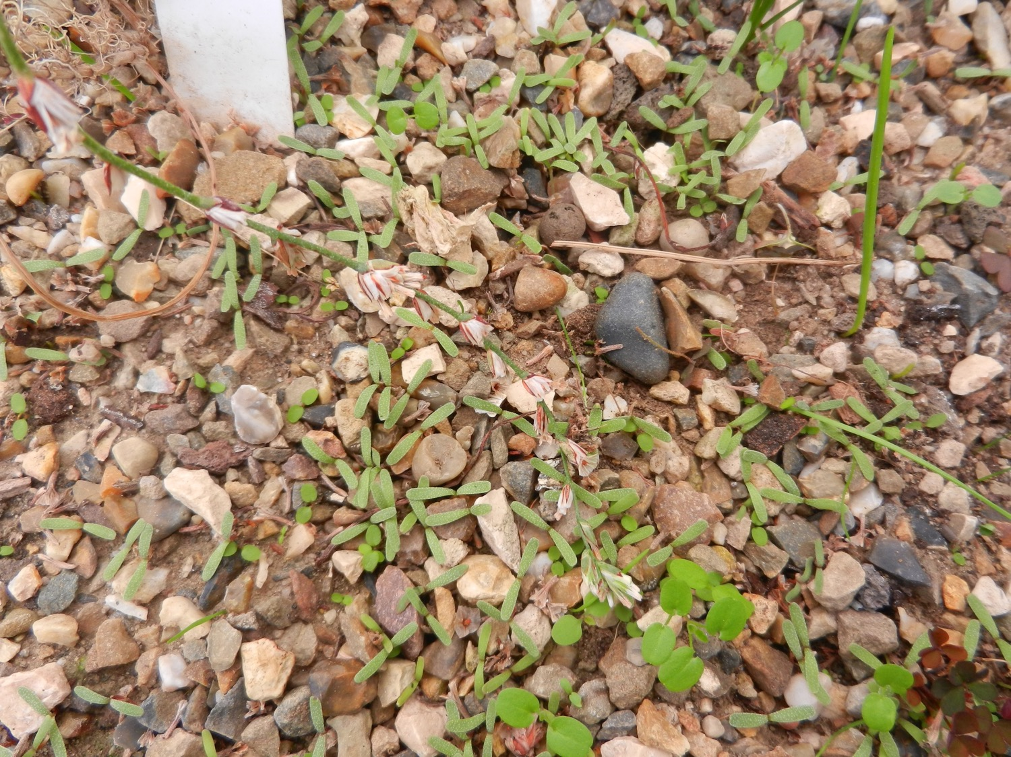
Notes:
Bukiniczia cabulica
Strandkruidfamilie (Plumbaginaceae)
In de vorige rondleiding hebben we deze plant ook getoond, maar ze komt hier opnieuw te voorschijn: er zijn intussen massaal zaden gaan kiemen. Op de cotylen zijn trouwens ook kalkkliertjes zichtbaar, net zoals op de bladeren van deze volwassen plant.

Slide 59
Schaduwhal SH S23

Slide 60
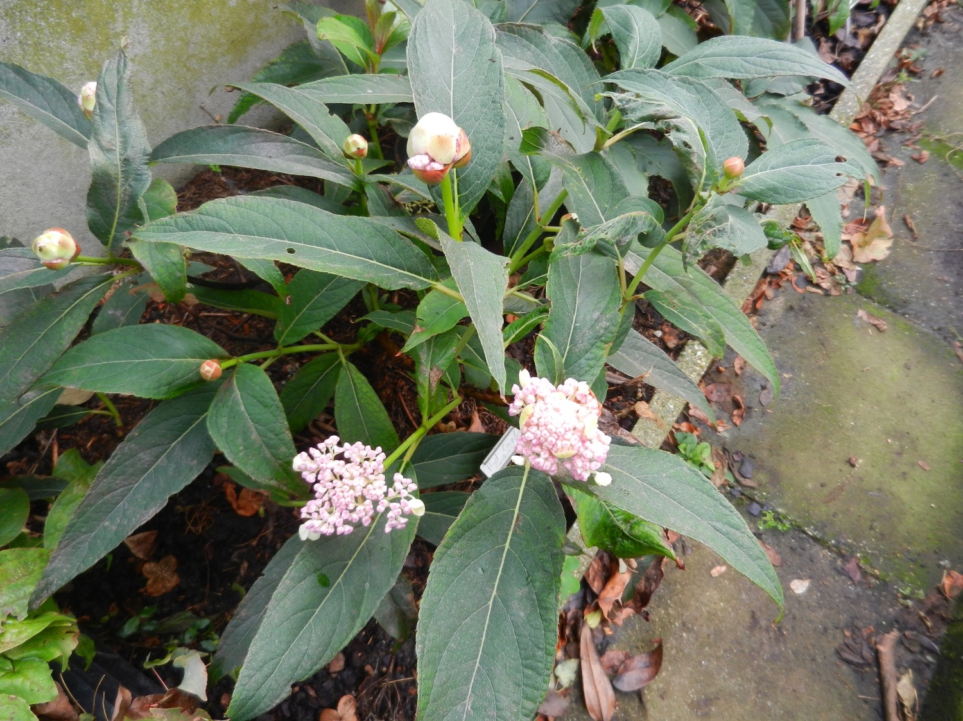
Notes:
Hydrangea longifolia
Hortensiafamilie (Hydrangeaceae)
Deze nauwe verwant van de meer bekende Japanse Hydrangea involucrata is een endeem van Taiwan. Beide soorten laten zich herkennen aan de bolvormige jonge bloemgestellen, die beschermd worden door een aantal goed ontwikkelde omwindselbladeren.
De loofbladeren hier zijn duidelijk smaller dan bij Hydrangea involucrata, en de beharing blijkt ook verschillend. Binnenkort verschijnt een identificatiesleutel voor de soorten van de sectio Asperae in het genus Hydrangea.

Slide 61
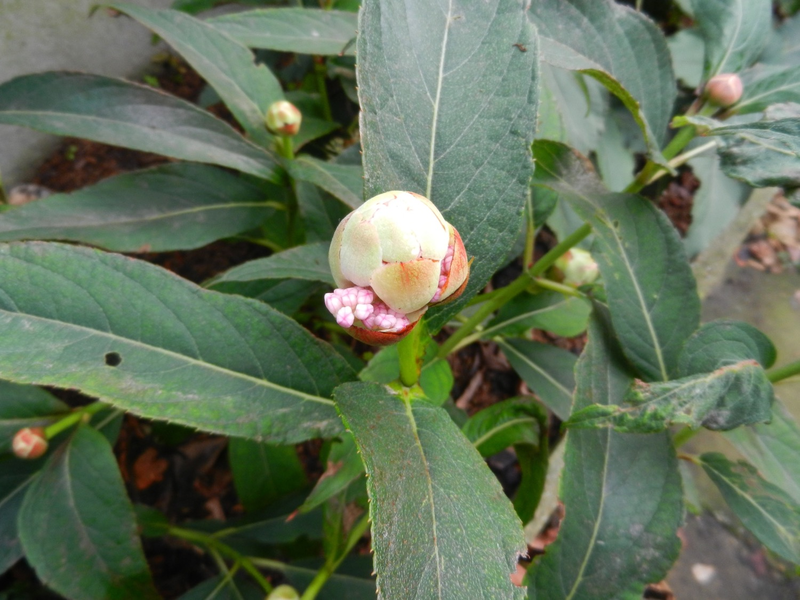
Notes:
Hydrangea longifolia
Hortensiafamilie (Hydrangeaceae)
Deze nauwe verwant van de meer bekende Japanse Hydrangea involucrata is een endeem van Taiwan. Beide soorten laten zich herkennen aan de bolvormige jonge bloemgestellen, die beschermd worden door een aantal goed ontwikkelde omwindselbladeren.
De loofbladeren hier zijn duidelijk smaller dan bij Hydrangea involucrata, en de beharing blijkt ook verschillend. Binnenkort verschijnt een identificatiesleutel voor de soorten van de sectio Asperae in het genus Hydrangea.

Slide 62
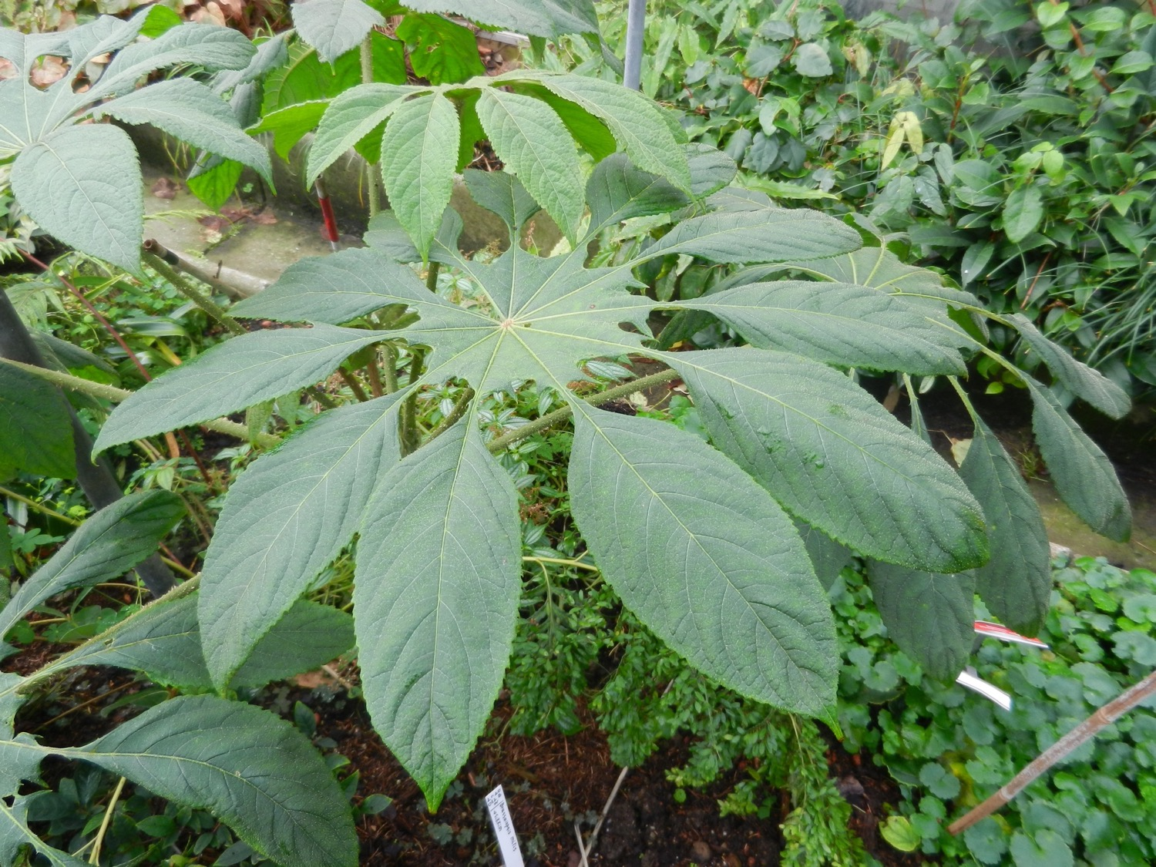
Notes:
Brassaiopsis mitis
Klimopfamilie (Araliaceae)
En hoe moeten we deze bladvorm beschrijven?
Deze familie telt heel wat soorten met aantrekkelijke tot bizarre bladplanten. Veel planten echter zijn hier (nog) niet goed winterhard, dus voorlopig moeten we ze in Zuid-Engeland of in Normandië gaan bekijken. In het post-corona tijdperk?

Slide 63
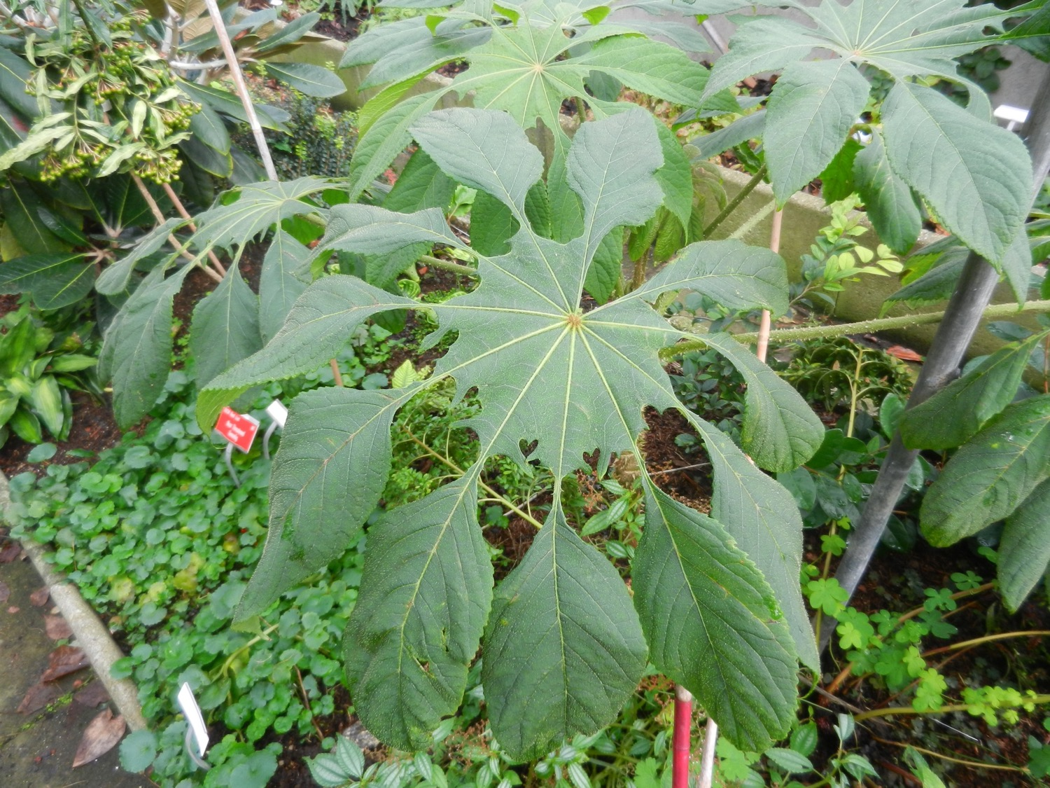
Notes:
Brassaiopsis mitis
Klimopfamilie (Araliaceae)
En hoe moeten we deze bladvorm beschrijven?
Deze familie telt heel wat soorten met aantrekkelijke tot bizarre bladplanten. Veel planten echter zijn hier (nog) niet goed winterhard, dus voorlopig moeten we ze in Zuid-Engeland of in Normandië gaan bekijken. In het post-corona tijdperk?

Slide 64
Notes:
Koningsrododendron (Rhododendron rex)
Heidefamilie (Ericaceae)
De auteur (Henri Léveillé) van deze soort met haar koninklijke naam geeft onder andere de volgende korte diagnose: “ Pulcherrima species foliis maximis et floribus permultis “, dus: een uitermate prachtige soort met zeer grote bladeren en overtalrijke bloemen…

Slide 65
Notes:
Koningsrododendron (Rhododendron rex)
Heidefamilie (Ericaceae)
De auteur (Henri Léveillé) van deze soort met haar koninklijke naam geeft onder andere de volgende korte diagnose: “ Pulcherrima species foliis maximis et floribus permultis “, dus: een uitermate prachtige soort met zeer grote bladeren en overtalrijke bloemen…
Hier zien we een stengeltop, nog beschut door een aantal sterk behaarde schubben. De omgevende bladeren dragen elk een okselknop.
Bij jonge, nog snel groeiende planten wordt hier een nieuwe stengel aangelegd, bij wat oudere planten zullen de meeste van deze terminalke knoppen uitgroeien tot bloemknoppen.

Slide 66
Notes:
Koningsrododendron (Rhododendron rex)
Heidefamilie (Ericaceae)
De auteur (Henri Léveillé) van deze soort met haar koninklijke naam geeft onder andere de volgende korte diagnose: “ Pulcherrima species foliis maximis et floribus permultis “, dus: een uitermate prachtige soort met zeer grote bladeren en overtalrijke bloemen…
Bij deze stengeltop zijn de schubben afgevallen (met achterlaten van een groot litteken!) en laten een nieuwe groeitop zien.

Slide 67
Notes:
Koningsrododendron (Rhododendron rex)
Heidefamilie (Ericaceae)
De auteur (Henri Léveillé) van deze soort met haar koninklijke naam geeft onder andere de volgende korte diagnose: “ Pulcherrima species foliis maximis et floribus permultis “, dus: een uitermate prachtige soort met zeer grote bladeren en overtalrijke bloemen…
De onderzijde van de bladeren is zeer sterk rossig behaard.

Slide 68
Border Ingangsgebouw (links) BIG 100

Slide 69
Notes:
Selaginella shakotanensis
Selaginellafamilie (Selaginellaceae)
Bij een bezoek aan de Plantentuin kom ik meestal langs deze plaats bij de ingang van de serres, waar een van mijn aandachtsplanten staat / stond.
Hier is duidelijk een lege plek achtergelaten.
Is dit het resultaat van een diefstal? Of is er een verplanting uitgevoerd? Ik zal even informeren bij onze tuiniers…

Slide 70
Border Ingangsgebouw (rechts) BIG 200

Slide 71
Notes:
Taiwanese paddenlelie (Tricyrtis formosana)
Leliefamilie (Liliaceae)
Een zeer sterke plant, met opvallend stevige stengels, en prachtige bloei laat in de zomer en begin herfst.
Het genus Tricyrtis is als allereerste “Plant van de Maand” besproken in het septembernummer van 2011…

Slide 72
Notes:
Taiwanese paddenlelie (Tricyrtis formosana)
Leliefamilie (Liliaceae)
Een zeer sterke plant, met opvallend stevige stengels, en prachtige bloei laat in de zomer en begin herfst.
Het genus Tricyrtis is als allereerste “Plant van de Maand” besproken in het septembernummer van 2011…
Aan de onderzijde van drie tepalen is een duidelijke bult zichtbaar, de naamgevende structuur van dit genus.

Slide 73
Notes:
Boehmeria biloba
Brandnetelfamilie (Urticaceae)
Ook deze familie staat in de sierplantenteelt bekend om haar mooie tot exquise bladvormen.
Een halfschaduwplekje wordt door de meeste soorten geapprecieerd.

Slide 74
Notes:
Boehmeria biloba
Brandnetelfamilie (Urticaceae)
Ook deze familie staat in de sierplantenteelt bekend om haar mooie tot exquise bladvormen.
Een halfschaduwplekje wordt door de meeste soorten geapprecieerd.
Ook de fijne bloei zorgt voor een fraaie toets aan deze planten.

Slide 75
Planten & Mensen PLM

Slide 76
Notes:
Grote sierkwee (Chaenomeles cathayensis)
Rozenfamilie (Rosaceae)
De vroege lentebloei toont heel mooie licht roze bloemen, quasi zittend.
En dus zijn de vruchten ook zittend, maar door hun sterke groei zwellen ze op rond hun dragende takken.

Slide 77
Notes:
Grote sierkwee (Chaenomeles cathayensis)
Rozenfamilie (Rosaceae)
De vroege lentebloei toont heel mooie licht roze bloemen, quasi zittend.
En dus zijn de vruchten ook zittend, maar door hun sterke groei zwellen ze op rond hun dragende takken.

Slide 78
Notes:
Stemmingsbeelden, net voor de start van de herfstverkleuring.

Slide 79
Notes:
Stemmingsbeelden, net voor de start van de herfstverkleuring.

Slide 80
xxx
Notes:
Reuzenbovist (Calvatia gigantea)
Fungi
Op mijn wandeling in de tuin zie ik deze ”vier op een rij”, vlakbij de PLM afdeling.
Zeer genietbaar, en zeer smakelijk, zolang deze stuifzwammen zowel buiten als binnen nog wit zijn…
Dit was een beeld uit de vorige virtuele rondleiding.
Deze reuzenbovistjes waren nog heel klein, en ik heb ze niet kunnen volgen gedurende hun ontwikkeling.
Ik kan niet verzekeren dat hun identificatie OK is.
Deze naam heb ik enigszins “spontaan” gegeven, vooral geleid door het feit dat in vorige jaren opp die plaats wel degelijke grote exemplaren zijn waargenomen. Onkritisch, enigszins…

Slide 81
Notes:
Stemmingsbeelden, net voor de start van de herfstverkleuring.

Slide 82
Notes:
Stemmingsbeelden, net voor de start van de herfstverkleuring.

Slide 83
Orangerie ORA

Slide 84
Notes:
Eriolarynx australis
Nachtschadefamilie (Solanaceae)
Een prachtige en indrukwekkende plant, die onze hete zomers blijkbaar heel erg apprecieert, en zijn dankbaarheid toont door uitbundig te bloeien.
De taxonomische positie van deze soort is recent vrij duidelijk geworden, maar de discussie is verplaatst naar de gewenste omschrijving van de genera in de groep (Iochrominae) waartoe deze soort behoort.
In de restrictieve zin, en dan is bovenvermelde naam te gebruiken. Of (veel) breder, en dan moeten wellicht alle soorten van deze groep (Iochrominae) in één enkel genus worden ondergebracht. En dan is het nog niet duidelijk welke naam we dan moeten gebruiken, wegens nog onvolledige staalname.
Wait and see.
Of lees het volgende artikel:
Smith S.D. & Baum D.A. (2006). Phylogenetics of the florally diverse Andean clade Iochrominae (Solanaceae). American Journal of Botany 93(8): 1140-1153.

Slide 85
Notes:
Eriolarynx australis
Nachtschadefamilie (Solanaceae)
Een prachtige en indrukwekkende plant, die onze hete zomers blijkbaar heel erg apprecieert, en zijn dankbaarheid toont door uitbundig te bloeien.
De taxonomische positie van deze soort is recent vrij duidelijk geworden, maar de discussie is verplaatst naar de gewenste omschrijving van de genera in de groep (Iochrominae) waartoe deze soort behoort.
In de restrictieve zin, en dan is bovenvermelde naam te gebruiken. Of (veel) breder, en dan moeten wellicht alle soorten van deze groep (Iochrominae) in één enkel genus worden ondergebracht. En dan is het nog niet duidelijk welke naam we dan moeten gebruiken, wegens nog onvolledige staalname.
Wait and see.
Of lees het volgende artikel:
Smith S.D. & Baum D.A. (2006). Phylogenetics of the florally diverse Andean clade Iochrominae (Solanaceae). American Journal of Botany 93(8): 1140-1153.

Slide 86
Mediterrane afdeling MDT

Slide 87
Notes:
Colletia paradoxa
Wegedoornfamilie (Rhamnaceae)
Wellicht ook weer door de extra hete zomer vertoont deze (half)woestijnsoort een overmatige bloei.
Op een van de rondleidingen werd de geur van deze bloemetjes herkend als de geur van Gentse mokken. Durf ruiken!
Was ook Plant van de Maand (september 2015), en meer informatie vinden we daar…

Slide 88
Notes:
Colletia paradoxa
Wegedoornfamilie (Rhamnaceae)
Wellicht ook weer door de extra hete zomer vertoont deze (half)woestijnsoort een overmatige bloei.
Op een van de rondleidingen werd de geur van deze bloemetjes herkend als de geur van Gentse mokken. Durf ruiken!
Was ook Plant van de Maand (september 2015), en meer informatie vinden we daar…
In de verte zag ik een Atalanta (Vanessa atalanta), en die kwam dichterbij en liet zich gewillig fotograferen.

Slide 89
Notes:
Colletia paradoxa
Wegedoornfamilie (Rhamnaceae)
Wellicht ook weer door de extra hete zomer vertoont deze (half)woestijnsoort een overmatige bloei.
Op een van de rondleidingen werd de geur van deze bloemetjes herkend als de geur van Gentse mokken. Durf ruiken!
Was ook Plant van de Maand (september 2015), en meer informatie vinden we daar…
In de verte zag ik een Atalanta (Vanessa atalanta), en die kwam dichterbij en liet zich gewillig fotograferen.

Slide 90
Notes:
Pistacia chinensis
Pruikenboomfamilie (Anacardiaceae)
Deze boom staat bekend om haar sterke herfstverkleuring. Klopt!

Slide 91
Notes:
Buddleja auriculata
Helmkruidfamilie (Scrophulariaceae)
Een soort uit zuidelijk Afrika, die hier blijkbaar goed standhoudt.
Het bloemgestel is veel meer open dan we gewoon zijn bij ”onze” Buddleja japonica.

Slide 92
Notes:
Buddleja yunnanensis
Helmkruidfamilie (Scrophulariaceae)
Deze soort is een zeer krachtige groeier, met enorme bladeren, zeer dicht en wit-wollig behaard. De bloei valt eerlijk gezegd een beetje tegen, compact, en met weinig kleur.
Op de welbekende site van Arboretum Wespelaar is een identificatiesleutel opgenomen, die door Jan De Langhe is opgemaakt voor de in Europa winterharde Buddleja-soorten. Misschien even uittesten?

Slide 93
Notes:
Buddleja yunnanensis
Helmkruidfamilie (Scrophulariaceae)
Deze soort is een zeer krachtige groeier, met enorme bladeren, zeer dicht en wit-wollig behaard.
Op de welbekende site van Arboretum Wespelaar is een identificatiesleutel opgenomen, die door Jan De Langhe is opgemaakt voor de in Europa winterharde Buddleja-soorten. Misschien even uittesten?

Slide 94
Notes:
Eriobotrya deflexa
Rozenfamilie (Rosaceae)
Naast de meer bekende Japanse mispel (Eriobotrya japonica) groeit in onze Mediterrane afdeling ook een tweede soort van dit genus.
De Engelse naam voor deze tweede soort is Bronze loquat, en dat bronzen kleurtje is hier goed zichtbaar op de jonge bladeren die op alle takken rechtop staan te pronken.

Slide 95
Notes:
Herfstverkleuring, met een opvallende rol voor Sapindus mukorossi (achteraan)

Slide 96
Notes:
Eucalyptus neglecta
Mirtefamilie (Myrtaceae)
Met de jonge bloemknoppen voor volgende lente reeds aangelegd.

Slide 97
Notes:
Myrtus communis
Mirtefamilie (Myrtaceae)
Met het intussen constante patroon van vruchtzetting, enkel bij het exemplaar dichtst bij de muur, de twee andere zonder.

Slide 98
Notes:
Myrtus communis
Mirtefamilie (Myrtaceae)
Met het intussen constante patroon van vruchtzetting, enkel bij het exemplaar dichtst bij de muur, de twee andere zonder.

Slide 99
Notes:
Firmiana simplex
Kaasjeskruidfamilie (Malvaceae)
Aan drie takken hangen de nu bijna rijpe, open (deel)vruchten, met de (bijna) rijpe zaden.

Slide 100
Arboretum Amerika AAM

Slide 101
Notes:
Zwarte walnoot (Juglans nigra)
Okkernootfamilie (Juglandaceae)
Nu zijn ongeveer alle vruchten uit de boom gevallen.
Op de paden liggen de opengetrapte vruchten, met hun zwartwordende schil.

Slide 102
Notes:
Cornus occidentalis
Kornoeljefamilie (Cornaceae)
Een soort uit westelijk Noord-Amerika.
Opvallend zijn de witte vruchten voor deze soort van de “blauwe-vruchten-lijn”.
De synthese van blauwe kleurstof valt weg kort na de bevruchting, en door de olierijke sappen krijgt de vrucht deze witte kleur.
Het blauw is echter nog herkenbaar op de niet-uitgegroeide vruchtbeginsels.

Slide 103
Notes:
Cornus occidentalis
Kornoeljefamilie (Cornaceae)
Een soort uit westelijk Noord-Amerika.
Opvallend zijn de witte vruchten voor deze soort van de “blauwe-vruchten-lijn”.
De synthese van blauwe kleurstof valt weg kort na de bevruchting, en door de olierijke sappen krijgt de vrucht deze witte kleur.
Het blauw is echter nog herkenbaar op de niet-uitgegroeide vruchtbeginsels.

Slide 104
Arboretum Azië AAZ

Slide 105
Notes:
Ehretia dicksonii
Ehretiafamilie (Ehretiaceae)
Tot voor kort werd de Ruwbladigenfamilie (Boraginaceae) meestal in de zeer brede zin omschreven en als zodanig gehanteerd.
Momenteel groeit de consensus om de familie op te splitsen, en onder andere deze Ehretiafamilie is een van die splitsingsproducten.

Slide 106
Notes:
Ehretia dicksonii
Ehretiafamilie (Ehretiaceae)
Tot voor kort werd de Ruwbladigenfamilie (Boraginaceae) meestal in de zeer brede zin omschreven en als zodanig gehanteerd.
Momenteel groeit de consensus om de familie op te splitsen, en onder andere deze Ehretiafamilie is een van die splitsingsproducten.

Slide 107
Notes:
Ehretia dicksonii
Ehretiafamilie (Ehretiaceae)
Tot voor kort werd de Ruwbladigenfamilie (Boraginaceae) meestal in de zeer brede zin omschreven en als zodanig gehanteerd.
Momenteel groeit de consensus om de familie op te splitsen, en onder andere deze Ehretiafamilie is een van die splitsingsproducten.

Slide 108
En als afsluiter: een nieuwe plant voor in onze tropische serre…

Slide 109
Notes:
Jaboticaba (Plinia cauliflora)
Mirtefamilie (Myrtaceae)
Van een jarenlange Vriend van de Plantentuin kregen we onlangs een stekje van deze tropische vruchtboom uit Brazilië.
Meestal staat ze nog bekend onder een oudere naam, Myrciaria cauliflora.
Tot voor enkele jaren stond nog een bordje met deze naam bij een struik in onze tropische serre. Maar helaas, de plant achter dat bord was NIET deze soort; en nu staat daar een bordje bij als Myrciaria species…
We hopen dus om over enkele jaren de superlekkere vruchten van deze plukboom te kunnen degusteren. Hoop doet leven, zeker in deze duistere tijden, nietwaar.

Slide 110
Notes:
Jaboticaba (Plinia cauliflora)
Mirtefamilie (Myrtaceae)
Van een jarenlange Vriend van de Plantentuin kregen we onlangs een stekje van deze tropische vruchtboom uit Brazilië.
Meestal staat ze nog bekend onder een oudere naam, Myrciaria cauliflora.
Tot voor enkele jaren stond nog een bordje met deze naam bij een struik in onze tropische serre. Maar helaas, de plant achter dat bord was NIET deze soort; en nu staat daar een bordje bij als Myrciaria species…
We hopen dus om over enkele jaren de superlekkere vruchten van deze plukboom te kunnen degusteren. Hoop doet leven, zeker in deze duistere tijden, nietwaar.

Slide 111
Notes:
Jaboticaba (Plinia cauliflora)
Mirtefamilie (Myrtaceae)
Van een jarenlange Vriend van de Plantentuin kregen we onlangs een stekje van deze tropische vruchtboom uit Brazilië.
Meestal staat ze nog bekend onder een oudere naam, Myrciaria cauliflora.
Tot voor enkele jaren stond nog een bordje met deze naam bij een struik in onze tropische serre. Maar helaas, de plant achter dat bord was NIET deze soort; en nu staat daar een bordje bij als Myrciaria species…
We hopen dus om over enkele jaren de superlekkere vruchten van deze plukboom te kunnen degusteren. Hoop doet leven, zeker in deze duistere tijden, nietwaar.

